Slide 1

INTERNET & ROUTING PROTOCOLS
Ths. Nguyễn Quốc Sử
Bộ môn Truyền thông và Mạng máy tính

Slide 2
Tầng mạng của TCP/IP
Tầng mạng (Network layer)
Đảm trách chức năng dẫn đường cho dữ liệu từ mạng/ thiết bị nguồn đến mạng/ thiết bị đích. Nhiệm vụ này thường đòi hỏi việc định tuyến cho gói tin qua một mạng lưới các thiết bị trung gian (router).
Giao thức gồm:
Giao thức xác định đường đi: tính đường, thiết lập đường/bảng định tuyến.
Giao thức chuyển tiếp: chuyển dữ liệu theo đường/bảng định tuyến đã định
Giao thức xác định đường đi trong TCP/IP
OSPF, RIP (Routing information protocol)
BGP (Border Gateway Protocol),
Chuyển tiếp: IP

Slide 3
Giao thức IP
Tầng mạng (Internet layer), giao thức IP (Internet Protocol)
Đơn vị dữ liệu là gói gói (packet hoặc datagram),
Giao thức IP chuyển tiếp dữ liệu không đảm -best effort
IP cung cấp cơ chế quy hoạch địa chỉ mạng,
Giao thức tầng mạng thông dụng nhất ngày nay là IPv4; IPv6
10/6/2021
3

Slide 4
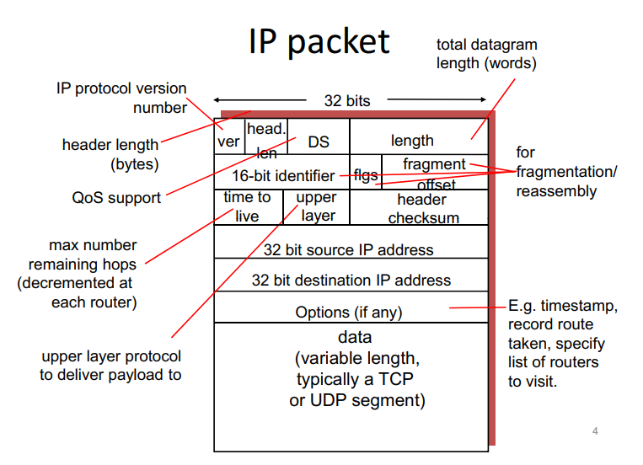
IP packet

Slide 5

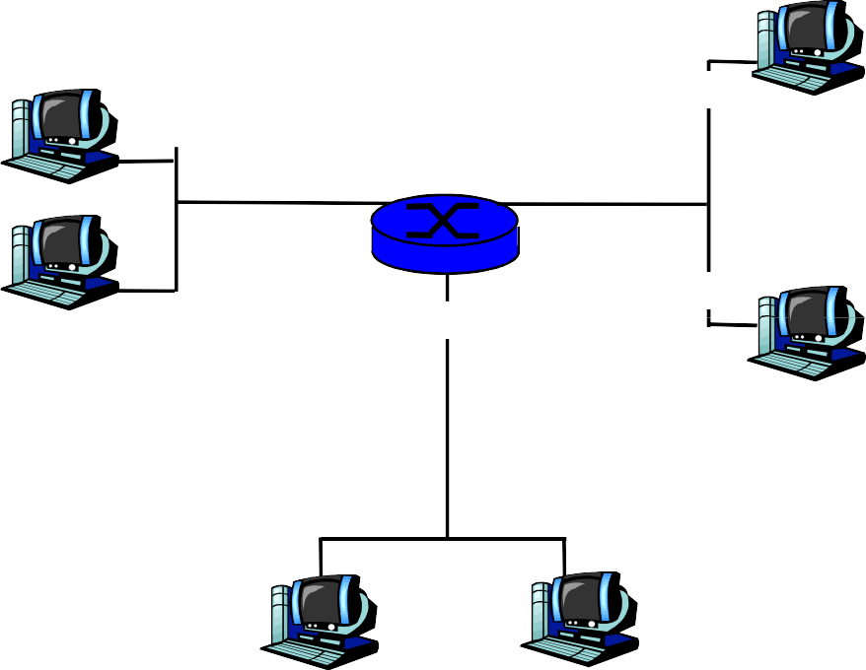
Địa chỉ IP (IPv4)
Địa chỉ IP : Một số 32- bit để định danh giao diện máy trạm, bộ định tuyến
Mỗi địa chỉ IP được gán cho một giao diện
Địa chỉ IP có tính duy nhất
223.1.1.1
223.1.2.1
223.1.1.2
223.1.1.4
223.1.2.9
223.1.3.27
223.1.2.2
223.1.1.3
223.1.3.1
223.1.3.2
223.1.1.1 = 11011111 00000001 00000001 00000001
223 1 1 1
5

Slide 6
Ký hiệu thập phân có chấm
Ví dụ: 203.178.136.63
259.12.49.192
133.27.4.27
o
x
o
8 bits
0 – 255 integer
Sử dụng 4 phần 8 bits để miêu tả một địa chỉ 32 bits
3417476964
1 1 0 0 1 0 1 1 1 0 1 1 0 0 1 0 1 0 0 0 1 1 1 1 0 1 1 0 0 1 0 0
203 178 143 100
6

Slide 7
Địa chỉ máy trạm, địa chỉ mạng
Địa chỉ IP có hai phần
Host ID – địa chỉ máy trạm
Network ID – địa chỉ mạng
Network ID
Host ID
1 1 0 0 1 0 1 1 1 0 1 1 0 0 1 0 1 0 0 0 1 1 1 1 0 1 1 0 0 1 0 0
203 178 143 100
Làm thế nào biết được phần nào là cho máy trạm, phần nào cho mạng?
Phân lớp địa chỉ
Không phân lớp – CIDR
7

Slide 8
Phân lớp địa chỉ IP
8bits 8bits 8bits
8bits
Class | A | 0 | 7ｂｉｔ |  |  |  | H | H | H
Class | B | 1 | 0 | 6bit |  |  | N | H | H
Class | C | 1 | 1 | 0 | 5ｂｉｔ
Class | D | 1 | 1 | 1 | 0 | Multicast
Class | E | 1 | 1 | 1 | 1 | Reserve for future use
 | # of network | # of hosts
Class A | 128 | 2^24
Class B | 16384 | 65536
Class C | 2^21 | 256
8

Slide 9
Hạn chế của việc phân lớp địa chỉ
Lãng phí không gian địa chỉ
– Việc phân chia cứng thành các lớp (A, B, C, D, E) làm hạn chế việc sử dụng toàn bộ không gian địa chỉ
Cách giải quyết …
CIDR: Classless Inter Domain Routing
Phần địa chỉ mạng sẽ có độ dài bất kỳ
Dạng địa chỉ: a.b.c.d/x, trong đó x (mặt nạ mạng) là số bit trong phần ứng với địa chỉ mạng
9

Slide 10
Mặt nạ mạng
Mặt nạ mạng chia một địa chỉ IP làm 2 phần
Phần ứng với máy trạm
Phần ứng với mạng
Dùng toán tử AND
Tính địa chỉ mạng
Tính khoảng địa chỉ IP
10

Slide 11
Mô tả mặt nạ mạng
1 1 1 1 1 1 1 1 1 1 1 1 1 1 1 1 1 1 1 1 1 1 1 1 1 1 1 0 0 0 0 0
255 255 255 224
255.255.255.224
/27
0xFFFFFFe0
Sẽ là một trong các số:
0 248
128252
192254
224255
240
11

Slide 12
Cách tính địa chỉ mạng
Network part
203 . 178 . 142 . 130
Host Part
IP Address
11001011 10110010 10001110 10000010
255 . 255 . 255 . 224
11111111 11111111 11111111 11100000
27 (bit)
203 . 178 . 142 . 128
11001011 10110010 10001110 10000000
Netmask (/27)
AND
Network address
203.178.142.128/27
12

Slide 13
Mặt nạ mạng và kích thước mạng
1 1 1 1 1 1 1 1 1 1 1 1 1 1 1 1 1 1 1 1 1 1 1 1 1 1 0 0 0 0 0 0
255 255 255 192
Kích thước • Trong trường hợp /26
– Theo lũy thừa 2
RFC1878
Phần máy trạm = 6 bits
– 2⁶=64
Dải địa chỉ có thể gán:
0 - 63
64 - 127
128 - 191
192 - 255
13

Slide 14
Địa chỉ mạng hay máy trạm (1)
133 27
4 160
1 0 0 0 0 1 0 1 0 0 0 1 1 0 1 1
0 0 0 0 0 1 0 0
1 0 1 0 0 0 0 0
1 1 1 1 1 1 1 1 1 1 1 1 1 1 1 1
1 1 1 1 1 1 1 1
1 1 0 0 0 0 0 0
1 0 0 0 0 1 0 1 0 0 0 1 1 0 1 1
0 0
0 0 0 1 0 0
1 0 0 0 0 0 0 0
133 27
4 128
14

Slide 15
Địa chỉ mạng hay máy trạm (2)
133 27
4 160
1 0 0 0 0 1 0 1 0 0 0 1 1 0 1 1
0 0
0 0 0 1 0 0
1 0 1 0 0 0 0 0
1 1 1 1 1 1 1 1 1 1 1 1 1 1 1 1
1 1 1 1 1 1 1 1
1 1 1 0 0 0 0 0
1 0 0 0 0 1 0 1 0 0 0 1 1 0 1 1
0 0
0 0 0 1 0 0
1 0 1 0 0 0 0 0
133 27
4 160
15

Slide 16
Các dạng địa chỉ
Địa chỉ mạng
Địa chỉ IP gán cho một mạng
Có phần hostID hoàn toàn bằng 0
Địa chỉ máy trạm
Địa chỉ IP gán cho một card mạng
Địa chỉ quảng bá
Địa chỉ dùng để gửi cho tất cả các máy trạm trong mạng
Toàn bit 1 phần ứng với phần HostID
16

Slide 17
Địa chỉ IP và mặt nạ mạng
Địa chỉ nào là địa chỉ máy trạm, địa chỉ mạng, địa chỉ quảng bá?
(1) | 203.178.142.128 /25
(2) | 203.178.142.128 /24
(3) | 203.178.142.127 /25
(4) | 203.178.142.127 /24
Lưu ý: Với cách địa chỉ hóa theo CIDR, địa chỉ IP và mặt nạ mạng luôn phải đi cùng nhau
17

Slide 18
Không gian địa chỉ IPv4
Theo lý thuyết
– Có thể là 0.0.0.0 ～ 255.255.255.255
– Một số địa chỉ đặc biệt
Địa chỉ IP đặc biệt (RFC1918)
Private address | 10.0.0.0/8 172.16.0.0/12 192.168.0.0/16
Loopback address | 127.0.0.0
Multicast address | 224.0.0.0 ～239.255.255.255
Địa chỉ liên kết nội bộ: 169.254.0.0/16
18

Slide 19
Lưu ý về địa chỉ IP
Internet đang sử dụng IPv4: 32 bits
133.113.215.10 (IPv4)
IPv6 đã và sẽ được sử dụng rộng rãi hơn: 128bits
2001:200:0:8803::53 (IPv6)
Cố định 64 bit đầu thuộc về subnetID, 64 bit sau thuộc về interfaceID.
Tích hợp tính năng bảo mật
19

Slide 20










Cơ bản về chuyển tiếp trong IP
Khi một máy trạm gửi một gói tin IP tới một máy khác
Nếu địa chỉ đích nằm trên cùng một đường truyền vật lý: Chuyển trực tiếp
Nếu địa chỉ đích nằm trên một mạng khác: Chuyển gián tiếp qua bộ định tuyến (chọn đường)
Router
Router
20

Slide 21
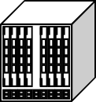

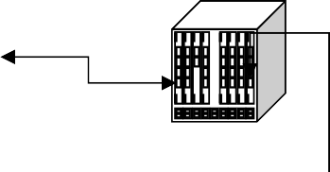

Cơ bản về chuyển tiếp trong IP
Các router xác định cổng ra cho mỗi gói dựa vào bảng định tuyến.
Đích đến（Tìm cổng ra)
Đích đến? （Tìm cổng ra）
21

Slide 22
Chọn đường là gì?
Cơ chế xác định đường đi cho dữ liệu.
Bộ định tuyến:
Máy tính/thiết bị với phần cứng chuyên dụng
Có nhiều giao diện nối với nhiều mạng
Chuyển tiếp dữ liệu dựa trên bảng chọn đường.
Bảng hướng dẫn bộ định tuyến chuyển tiếp dữ liệu nhận được ra mỗi cổng ra.
Các công việc trong chọn đường
Xây dựng bảng chọn đường bằng
Hình thức thủ công, hoặc
Bằng các giải thuật chọn đường.

Slide 23
















Bảng chọn đường
Chỉ ra danh sách các đường đi có thể, được lưu trong bộ nhớ của router
Các thành phần chính của bảng chọn đường
Địa chỉ đích/mặt nạ mạng
Router kế tiếp
Network | Next-hop
10.0.0.0/24 | A
172.16.0.0/24 | C
Router A
Router B
Router C
10.0.0.0/24
172.16.0.0/24
10.0.0.0/24
192.168.0.0/24
172.16.0.0/24
Lưu ý quy tắc: No routes, no reachability!
23

Slide 24















Bảng chọn đường và cơ chế chuyển tiếp
(1)
Internet
Router A
Router B
Router C
10.0.0.0/24
172.16.0.0/24
10.0.0.0/24
192.168.0.0/24
172.16.0.0/24
Network | Next-hop
10.0.0.0/24 | A
172.16.0.0/24 | C
192.168.0.0/24 | Direct
Q. Mô tả bảng chọn đường trên C
Nếu C nối vào Internet?
24

Slide 25



Đường đi mặc định (Default Route)
Nếu đường đi không tìm thấy trong bảng chọn đường
Đường đi mặc định trỏ đến một router kết tiếp
Trong nhiều trường hợp, đây là đường đi duy nhất
0.0.0.0/0
Là một trường hợp đặc biệt, chỉ tất cả các đường đi
Router A
Internet
Router kế tiếp luôn là A
25

Slide 26




























Kết hợp đường đi (Routing aggregation)
Có bao nhiêu mạng con trên mạng Internet?
Sẽ có rất nhiều mục trong bảng chọn đường?
Các mạng con kế tiếp với cùng địa chỉ đích có thể được tổng hợp lại để làm giảm số mục trong bảng chọn đường.
200.23.01.0/24
200.23.0.0/23
200.23.0.0/22
200.23.1.0/24
200.23.2.0/24
200.23.1.0/23
200.23.3.0/24
27

Slide 27
ĐỊNH TUYẾN
ĐỊNH TUYẾN TĨNH – STATIC ROUTE
ĐỊNH TUYẾN ĐỘNG – DYMANMIC ROUTE (RIP, RIPv2, EIRGP, OSPF, BGP)

Slide 28
STATIC ROUTE

Slide 29
Giới thiệu về định tuyến tĩnh
Static route
Static route được sử dụng trong các trường hợp sau đây:
Một mạng lưới chỉ có một số ít các router
Một mạng được kết nối với Internet thông qua một ISP chỉ có duy nhất .
Một mạng lưới rộng lớn được cấu hình trong một topology hub-and-spoke

Slide 30
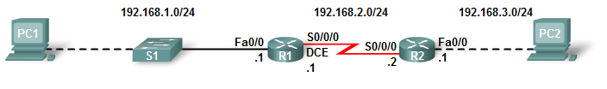
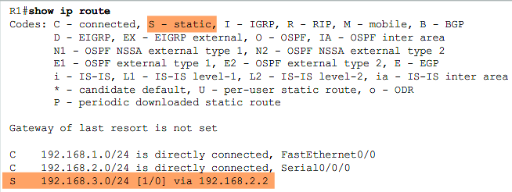
Giới thiệu về định tuyến tĩnh
Static route

Slide 31
Giới thiệu về định tuyến tĩnh
Default route
Là trường hợp đặc biệt của static route, được ký hiệu 0.0.0.0/0

Slide 32
Cấu hình định tuyến tĩnh
Cấu hình Static route
Router(config)#ip route network [mask] {address|interface} [distance] [permanent]
Network:Destination network hay subnet
Mask:Subnet mask
Address:IP address của next-hop router
Interface:Tên interface (của router đang cấu hình) để đi đến destination network
Distance:giá trị cung cấp bởi người quản trị, nhằm chỉ độ ưu tiên(cost), của đường định tuyến (tùy chọn).
Permanent : chỉ định rằng đường định tuyến này không bị bỏ dở ngay cả khi interface bị shutdown.

Slide 33
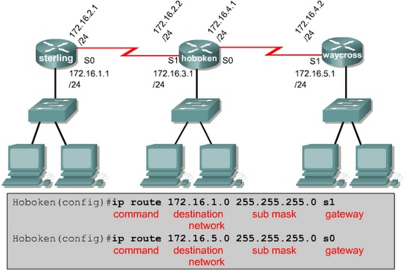
Cấu hình định tuyến tĩnh
Cấu hình Static route

Slide 34
Cấu hình định tuyến tĩnh
Cấu hình Default route
Router(config)#ip route 0.0.0.0 0.0.0.0 {address|interface} [distance] [permanent]
Address:IP address cuûa next-hop router
Interface:Tên interface (của router đang cấu hình) để đi đến destination network
Distance:giá trị cung cấp bởi người quản trị, nhằm chỉ độ ưu tiên(cost), của đường định tuyến (tùy chọn).
Permanent : chỉ định rằng đường định tuyến này không bị bỏ dở ngay cả khi interface bị shutdown.

Slide 35
IGP – INTERIOR GATEWAY PROTOCOL GIAO THỨC ĐỊNH TUYẾN NỘI VÙNG (RIP, RIPv2, OSPF, EIRGP)

Slide 36
Giao thức định tuyến nội vùng (IGP)
Các giao thức định tuyến nội vùng (Interior Gateway Protocols):
Distance Vector Routing Protocol |  | Link-state vector protocols
RIP | IGRP
RIPv2 | EIGRP | OSPFv2 & IS-IS
RIPng | EIGRP for IPv6 | OSPFv3 & IS-IS for IPv6
IP phân lớp
IP không phân lớp
IPv6
Hình 1: Phân loại các giao thức định tuyến nội vùng
10/6/2021
28

Slide 37
OSPF

Slide 38
Giao thức định tuyến OSPF
OSPF là một giao thức định tuyến theo liên kết trạng thái được triển khai dựa trên các chuẩn mở.
Thuật toán đòi hỏi các nút mạng có đầy đủ thông tin về toàn bộ topo của mạng
OSPF đựơc mô tả trong nhiều tài liệu của IETF (Internet Engineering Task Force).
OSPF v2: RFC2328
OSPF v3: RFC5340
10/6/2021
30

Slide 39
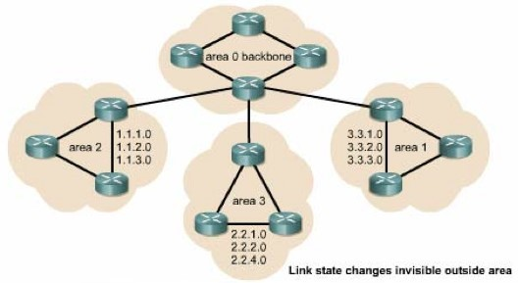
Giao thức định tuyến OSPF
OSPF cho mạng lớn được phân cấp:
chia thành nhiều vùng:
một tập hợp liên kết, nút
Thông tin định tuyến chỉ giới hạn trong area, chỉ thông tin tóm tắt được gửi ra ngoài
Các vùng đều được kết nối vào vùng vùng xương sống (backbone) là vùng 0
Vùng trong OSPF được định danh bởi 32-bits, cấu trúc giống như địa chỉ IP
Vùng 0 có định danh 0.0.0.0
10/6/2021
31

Slide 40
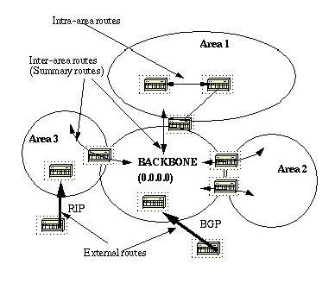
Giao thức định tuyến OSPF
Các vùng mạng phải được kết nối vật lý vào mạng backbone.
10/6/2021
Mô hình mạng OSPF lớn thực tế

Slide 41
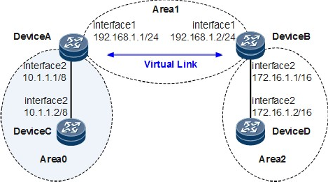
Virtual link
Một area (Area 2) không kết nối trực tiếp với backborn mà thông qua Area 1 (transit area). Có thể cấu hình virtual link (Device A-DeviceB) nối Area 2 với backbone
10/6/2021

Slide 42
Các loại Area
Backbone
Regular:
Tạo ra và nhận thông tin tóm tắt về các liên kết đến/từ bên ngoài
Transit:
Vùng được 2 vùng khác dùng làm trung gian để vận chuyển dữ liệu.
Không phải là nguồn, đích dữ liệu.
Backbone là một trường hợp transit
Stub
Vùng không nhận thông tin trạng thái liên kết từ bên ngoài
Định tuyến trong vùng bằng đường đi mặc định
10/6/2021

Slide 43
Các loại router
Internal Router:
Mọi interface đều trong cùng 1 area
Area border router:
Nối một vùng với backbone
Backbone router
Router có ít nhất 1 interface trong vùng backbone
Autonomous system boundary router (ASBR)
Router nối với AS khác và do đó chạy nhiều hơn một giao thức định tuyến
Thường có chạy một giao thức định tuyến liên vùng
10/6/2021

Slide 44
Giao thức định tuyến OSPF
Đặc điểm thiết kế phân cấp:
Thông tin trạng thái liên kết, topo của mỗi vùng không được quảng bá ra vùng ngoài
Router kết nối một vùng và vùng 0 (backbone) là router biên
2 router biên của cùng 1 vùng được liên kết với nhau trong vùng 0 bằng liên kết ảo
Cost của liên kết ảo là cost đi giữa 2 router biên trong vùng của nó
Các tuyến đường nội vùng gọi là intra-area routes.
Các tuyến đường ngoại vùng gọi là inter-area routes.
Các tuyến đường học được từ giao thức định tuyến liên vùng gọi la external routes.
10/6/2021

Slide 45
Giao thức định tuyến OSPF
Ưu điểm của thiết kế phân cấp trong OSPF:
Kiểu thiết kế này cho phép kiểm soát hoạt động cập nhật định tuyến.
Giảm tải của hoạt động định tuyến, tăng tốc độ hội tụ,
Giới hạn sự thay đổi của hệ thống mạng vào từng vùng và tăng hiệu suất hoạt động.
10/6/2021

Slide 46
Tìm đường giữa các miền khác nhau
Bảng định tuyến ở các miền
Mỗi router biên tóm tắt cho vùng của nó cost cần thiết để đi đến các đích ở miền ngoài
Sau khi các đường đi ngắn nhất được tính cho vùng thì các đường đi ngắn nhất đến các đích ngoài vùng cũng được tính để xây dựng bảng định tuyến đầy đủ.
Việc tính đường đi được thực hiện ở 2 cấp intra-area và inter-area
Đường đi gồm 3 phần
Intra-route từ nguồn đến nút biên của vùng có nguồn
Backbone route từ vùng nguồn đến vùng đích
Intra-route từ nút biên đích đến đích
Các đường đi ngắn nhất của 3 phần trên được chọn
Nút biên nguồn được chọn là nút cho phép đến đích với đường đi ngắn nhất

Slide 47
Giao thức định tuyến OSPF
Đặc điểm của giao thức OSPF:
Sử dụng giải thuật đường ngắn nhất.
Chỉ cập nhật khi có sự kiện xảy ra.
Gửi gói thông tin về trạng thái các liên kết cho tất cả các router trong mạng.
Mỗi router có cái nhìn đầy đủ về cấu trúc hệ thống mạng.
Hội tụ nhanh.
Không bị lặp vòng.
Phù hợp với các mạng lớn có cấu trúc phức tạp.
Đòi hỏi nhiều bộ nhớ và năng lượng xử lý hơn so với định tuyến theo vectơ khoảng cách.
Tốn ít băng thông hơn so với định tuyến theo vectơ khoảng cách.
Tất cả các gói tin đều được xác thực.
Đóng gói gói tin OSPF trực tiếp trong IP.

Slide 48
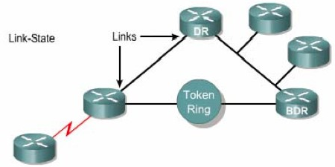
Giao thức định tuyến OSPF
OSPF định tuyến theo trạng thái liên kết xác định các router láng giềng và thiết lập mối quan hệ với các láng giềng này.
Hình 5: Link – là một cổng/ interface trên router.
Link-state: trạng thái của một liên kết giữa hai router, bao gồm trạng thái của một cổng trên router và mối quan hệ giữa nó với router láng giềng kết nối vào cổng đo

Slide 49
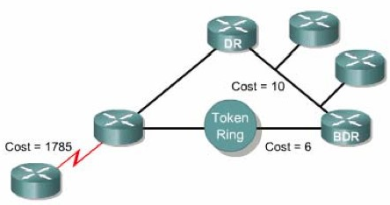
Giao thức định tuyến OSPF
Mỗi router áp dụng thuật toán đường đi ngắn (chi phí nhỏ nhất) lên cơ sở dữ liệu của nó để tính đường đến tất cả các mạng đích.
Mỗi liên kết có chi phí tương ứng. Giá trị có thể được thiết lập bởi quản trị. VD: khoảng cách, throughput v.v...
Hình 4: Cost – giá trị chi phí đặt cho mỗi liên kết

Slide 50
Hoạt động chung
Khi router được bật, nó chạy hello protocol để khám phá topo mạng
Gửi bản tin Hello đến các nút hàng xóm và nhận bản tin Hello từ các hàng xóm để thiết lập quan hệ láng giềng 2 chiều.
Các router thường xuyên gửi thông tin về trạng thái liên kết của nó
Các router gửi thông tin về trạng thái liên kết của nó khi có thay đổi.
LSAs được flooding trên toàn vùng để thống nhất mọi nút đều có cùng một cơ sở dữ liệu trạng thái liên kết.
Các router kề thường xuyên đồng bộ link-state database bằng cách gửi nhau các bản tin Database description, mỗi bản tin chứa một tập các LSA. Các router khi nhận được LSA mới hơn sẽ cập nhật
Ngoài ra có thể yêu cầu cập nhật bằng LSA request

Slide 51
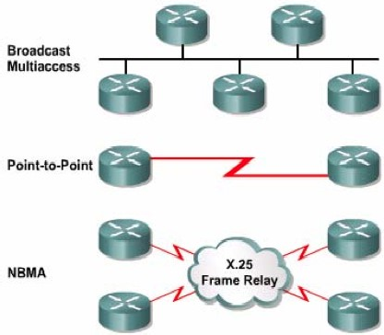
Các loại liên kết trong OSPF
OSPF phân biệt ba loại mạng sau:
Mạng quảng bá đa truy cập, ví dụ như mạng Ethernet.
Mạng điểm-nối-điểm, PPP.
Mạng không quảng bá đa truy cập (NBMA – Nonbroadcast multi- access), ví dụ như Frame Relay.
Mạng này được xử lý như mạng quảng bá nếu các nút đều có thể gửi thông tin trực tiếp đến nhau. Nếu không mạng được chai thành các vùng “giả đa truy nhập” trong đó các nút của vùng truyền trực tiếp thông tin cho nhau.
10/6/2021

Slide 52
DR cho đoạn mạng đa truy nhâp
Một vùng OSPF có thể bao gồm nhiêu đoạn mạng đa truy nhập
Trong đoạn mạng quảng bá đa truy cập có rất nhiều router kết nối, nếu mỗi router đều thực hiện trao đổi thông tin thì sẽ quá tải.
Giải pháp cho vấn đề quá tải trên là bầu ra một router làm đại diện (DR – Designated Router). Router này sẽ thiết lập mối quan hệ kề với mọi router khác trong mạng quảng bá.
Mọi router còn lại sẽ chỉ gửi thông tin về trạng thái liên kết cho DR. Sau đó DR sẽ gửi các thông tin này cho mọi router khác trong mạng bằng địa chỉ mutlticast 224.0.0.5.
DR đóng vai trò như một người phát ngôn chung của đoạn mạng đa truy nhập. Nó sẽ lưu giữ topo mạng và thường xuyên gửi update.
10/6/2021

Slide 53
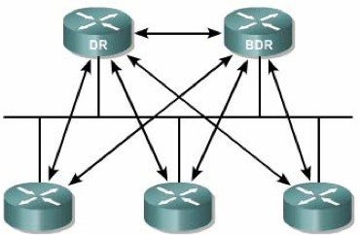
DR cho đoạn mạng đa truy nhâp
Cần có một router thứ hai được bầu ra để làm router đại diện dự phòng (BDR – Backup Designated Router), router này sẽ đảm trách vai trò của DR nếu DR bị sự cố.
Để đảm bảo cả DR và BDR đều nhận được các thông tin về trạng thái đường liên kết từ mọi router khác trong cùng một mạng, người ta sử dụng địa chỉ multicast 224 0.0 6 cho các router đại diện.

Slide 54
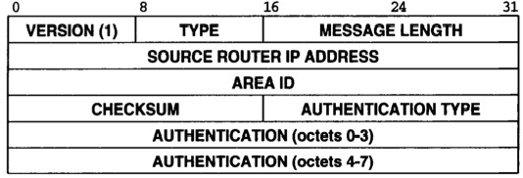
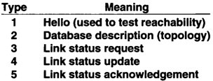
Giao thức định tuyến OSPF
Khuôn dạng gói tin OSPF:
Hình 4: Gói tin OSPF
10/6/2021

Slide 55
Giao thức định tuyến OSPF
Các loại bản tin trong OSPF:
Các bản tin trong OSPF có cùng một thông tin header
Gói tin OSPF được đóng gói trong gói IP
Các gói tin phục vụ cho thông tin định tuyến luôn mang trường ToS (Type of Service) là 0
Có 5 loại bản tin trong OSPF:
Gói tin HELLO
Gói tin Database description
Gói tin Link-state request
Gói tin Link-state update
Gói tin Link-state acknowledgment
10/6/2021

Slide 56
Giao thức định tuyến OSPF
Các loại bản tin OSPF:
Hello: dùng để thiết lập và duy trì mối quan hệ hàng xóm với những router khác .
DBD: Bản tin được dùng để trao đổi toàn bộ link- state Database phục vụ cho việc đồng bộ các router kề
LSR: Link state request, yêu cầu một thông tin liên kết cập nhật hơn
LSU: Link-state update được sử dụng để trả lời LSRs cũng như công bố thông tin mới.
LSAck: khi 1 LSU được nhận,router gửi 1 Link- State Acknowledgement (LSAck) để xác nhận LSU.

Slide 57
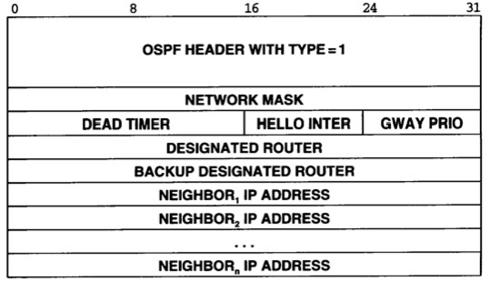
Gói tin Hello
Định dạng thông điệp bản tin Hello
Định dạng thông điệp bản tin Hello của OSPF:
Network mask chứa mặt nạ của mạng mà qua đó thông điệp được gửi đi.
Dead Timer cho giá trị thời gian (s), sau thời gian này nếu máy lân cận không trả lời thì được xem như đã “chết” (VD: Gấp 4 lần chu kỳ hello)
Hello Inter khoảng cách thời gian (s) giữa các thông điệp Hello. Mặc định với mạng multiaccess và point-to-point là 10s và 30s
Gway Prio là độ ưu tiên của bộ định tuyến này, tính theo số nguyên và được sử dụng trong việc chọn máy dự phòng cho bộ định tuyến được chỉ định.
Designated Router và Backup Designated Router chứa địa chỉ của bộ định tuyến của router DR và BDR.
Neighbor IP Address chứa địa chỉ IP của tất cả các máy lân cận mà nơi gửi vừa mới nhận các thông điệp Hello từ đó.
Hình 4: Gói tin Hello của OSPF
10/6/2021

Slide 58
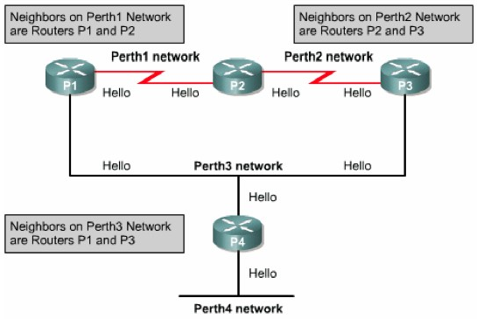
Giao thức Hello
Hoạt động: Mỗi router gửi multicast gói hello để giữ liên lạc với các router láng giềng. Gói hello mang thông tin về các mạng kết nối trực tiếp vào router.
Hoạt động của gói tin HELLO:
Gửi gói tin multicast đến địa chỉ 224.0.0.5 trên tất cả các interfaces
Gửi gói tin unicast trên các liên kết ảo
Các gói tin HELLO có chu kỳ 10s trên LAN và 30s trên NBMA
Sử dụng để thành lập quan hệ kết nối với các láng giềng liền kề
Quan hệ láng giềng được lập khi 1 routeur thấy tên mình trong bản tin hello của láng giềng
Hình 4: Sử dụng hello để xác định router láng giềng

Slide 59
Gói tin Database description
Dùng khi các router đồng bộ với nhau:
Các bộ định tuyến dùng gói tin “database description” đồng bộ cơ sở dữ liệu cấu hình mạng của chúng.
Khi trao đổi, một router đóng vài trò là chủ, các router khác đóng vai trò tớ và đáp trả lại mỗi thông điệp “database description” này.
Bit I được set là 1 với gói đầu tiên.
Bit M được set là 1 nếu có thêm các gói tiếp theo sau.
Bit S để chỉ ra rằng thông điệp được gửi đi bởi máy chủ hay máy thứ (0).
0 1 2 3
0 1 2 3 4 5 6 7 8 9 0 1 2 3 4 5 6 7 8 9 0 1 2 3 4 5 6 7 8 9 0 1
+-+-+-+-+-+-+-+-+-+-+-+-+-+-+-+-+-+-+-+-+-+-+-+-+-+-+-+-+-+-+-+-+
| Version # | 2 | Packet length |
+-+-+-+-+-+-+-+-+-+-+-+-+-+-+-+-+-+-+-+-+-+-+-+-+-+-+-+-+-+-+-+-+
| Router ID |
+-+-+-+-+-+-+-+-+-+-+-+-+-+-+-+-+-+-+-+-+-+-+-+-+-+-+-+-+-+-+-+-+
| Area ID |
+-+-+-+-+-+-+-+-+-+-+-+-+-+-+-+-+-+-+-+-+-+-+-+-+-+-+-+-+-+-+-+-+
| Checksum | AuType |
+-+-+-+-+-+-+-+-+-+-+-+-+-+-+-+-+-+-+-+-+-+-+-+-+-+-+-+-+-+-+-+-+
| Authentication |
+-+-+-+-+-+-+-+-+-+-+-+-+-+-+-+-+-+-+-+-+-+-+-+-+-+-+-+-+-+-+-+-+
| Authentication |
+-+-+-+-+-+-+-+-+-+-+-+-+-+-+-+-+-+-+-+-+-+-+-+-+-+-+-+-+-+-+-+-+
| Interface MTU | Options |0|0|0|0|0|I|M|MS
+-+-+-+-+-+-+-+-+-+-+-+-+-+-+-+-+-+-+-+-+-+-+-+-+-+-+-+-+-+-+-+-+
| DD sequence number |
+-+-+-+-+-+-+-+-+-+-+-+-+-+-+-+-+-+-+-+-+-+-+-+-+-+-+-+-+-+-+-+-+
| +- | |  |  |  | | -+ |
+- | An | LSA | Header | -+
| |  |  |  | |
+- |  |  |  | -+
| |  |  |  | |
+- |  |  |  | -+
| |  |  |  | |
+-+-+-+-+-+-+-+-+-+-+-+-+-+-+-+-+-+-+-+-+-+-+-+-+-+-+-+-+-+-+-+-+
| ... |
10/6/2021

Slide 60
Giao thức định tuyến OSPF
Định dạng gói tin “database description” của OSPF:
Vùng Database sequence number được dùng để đánh số thứ tự các thông điệp giúp nơi nhận có thể biết được cái nào bị mất.
Phần còn lại của gói tin bao gồm danh sách các phần của CSDL link- state. Mỗi phần là một header của một LSA riêng.
Một LSA là một bản tin chứa thông tin về các liên kết của một router.
Tập hợp các LSA tạo thành CSDL link-state
Các loại LSA:
Router LSA: Mô tả các trạng thái liên kết của một router (đến các router hoặc đoạn mạng khác).
Network LSA: Mô tả danh sách các router thuộc mạng đa truy cập. Thông tin xuất phát từ Designated router.
Sumary LSA: Mô tả các đường đi inter-area. Xuất phát từ một router biên của một vùng, chứa thông tin tóm tắt về vùng.
AS external LSA: Mô tả các đường đi đến một AS bên ngoài. Thông tin này xuất phát từ các router biên AS.
Thông tin cụ thể về 1 LSA được trao đổi giữa các router bằng
LSRequest và LSUpdate

Slide 61
LSA
0 1 2 3
0 1 2 3 4 5 6 7 8 9 0 1 2 3 4 5 6 7 8 9 0 1 2 3 4 5 6 7 8 9 0 1
+-+-+-+-+-+-+-+-+-+-+-+-+-+-+-+-+-+-+-+-+-+-+-+-+-+-+-+-+-+-+-+-+
| LS age | Options | LS type |
+-+-+-+-+-+-+-+-+-+-+-+-+-+-+-+-+-+-+-+-+-+-+-+-+-+-+-+-+-+-+-+-+
| Link State ID |
+-+-+-+-+-+-+-+-+-+-+-+-+-+-+-+-+-+-+-+-+-+-+-+-+-+-+-+-+-+-+-+-+
| Advertising Router |
+-+-+-+-+-+-+-+-+-+-+-+-+-+-+-+-+-+-+-+-+-+-+-+-+-+-+-+-+-+-+-+-+
| LS sequence number |
+-+-+-+-+-+-+-+-+-+-+-+-+-+-+-+-+-+-+-+-+-+-+-+-+-+-+-+-+-+-+-+-+
| LS checksum | length |
+-+-+-+-+-+-+-+-+-+-+-+-+-+-+-+-+-+-+-+-+-+-+-+-+-+-+-+-+-+-+-+-+
LSA: Link state advertisement, mô tả một liên kết với một router hay một đoạn mạng
Tiêu đề chung của các LSA bao gồm:
LS age: thời gian sống (giây) kể từ khi LSA được sinh ra
LS type: Kiểu của LSA
Link state ID: Địa chỉ IP xác định phần mạng đang được mô tả trong LSA, tùy theo LS type.
Advertising router: địa chỉ router gửi LSA này
LS sequence number, checksum, length

Slide 62
LSA
LS Type
Description
1
2
3
4
5
Router-LSAs Network-LSAs
Summary-LSAs (IP network)
Summary-LSAs (ASBR) AS-external-LSAs
LS Type
Link State ID
1
2
The originating router’s Router ID. The IP interface address of the network’s Designated Router.
The destination network’s IP address.
The Router ID of the described AS boundary router.
The destination network’s IP address.
3
4
5

Slide 63
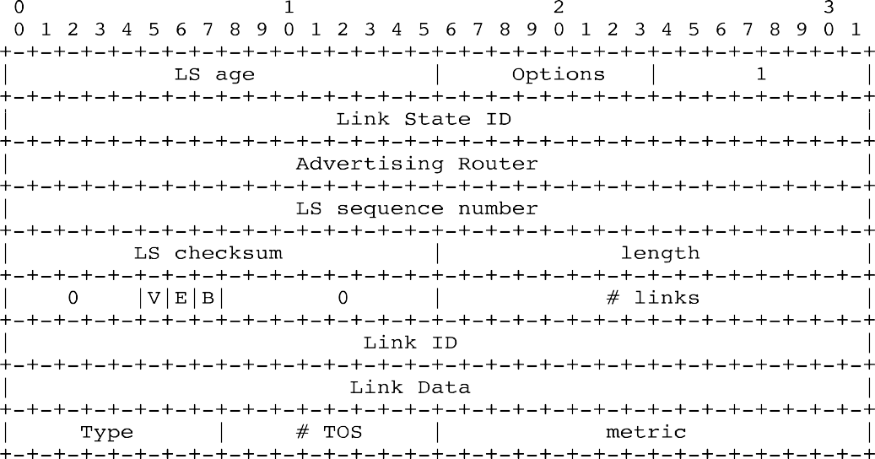
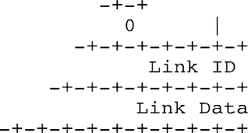
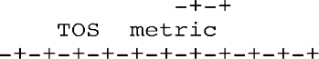
Router-LSA
Được dùng để 1 router thông báo về các liên kết của nó đến các router khác trong cùng một Area
#link: số giao diện được đặc tả trong LSA

Slide 64
Router-LSA
Mỗi LSA có thể mô tả nhiều liên kết. Với mỗi liên kết:
Type:
1 Point-to-point: router đến router
2 đến mạng transit: router đến mạng transit-mạng có liên kết vào, ra.
3 đến mạng stub: router đến mạng stub-mạng chỉ có liên kết vào.
4 link ảo: liên kết inter-area.
Link Data: Giá trị khác nhau tùy thuộc loại link, địa chỉ IP giao diện của router, mặt nạ của stub v.v..
Link ID : Địa chỉ router/designated router/mạng được router gửi LSA này kết nối đến
Metrics: đơn vị định tuyến
#TOS: số lượng metrics TOS có thể có kèm theo với 1 liên kết, không kể metrics chính
Mỗi liên kết có thể có nhiều thông tin về các metrics TOS

Slide 65
Network-LSA
Network-LSA được một Designated Router dùng để mô tả một đoạn mạng broadcast mà nó đại diện (VD đoạn mạng Ethernet).
Liệt kê tất cả các router của đoạn mạng
Khoảng cách từ mỗi router đến mạng coi như =0 vì thế không có trường metrics
Network mask: mặt nạ của đoạn mạng
Tiếp theo l⁰à danh sách cá¹c router kết nố²i vào đoạn mạn³ g
0 1 2 3 4 5 6 7 8 9 0 1 2 3 4 5 6 7 8 9 0 1 2 3 4 5 6 7 8 9 0 1
+-+-+-+-+-+-+-+-+-+-+-+-+-+-+-+-+-+-+-+-+-+-+-+-+-+-+-+-+-+-+-+-+
| LS age | Options | 2 |
+-+-+-+-+-+-+-+-+-+-+-+-+-+-+-+-+-+-+-+-+-+-+-+-+-+-+-+-+-+-+-+-+
| Link State ID |
+-+-+-+-+-+-+-+-+-+-+-+-+-+-+-+-+-+-+-+-+-+-+-+-+-+-+-+-+-+-+-+-+
| Advertising Router |
+-+-+-+-+-+-+-+-+-+-+-+-+-+-+-+-+-+-+-+-+-+-+-+-+-+-+-+-+-+-+-+-+
| LS sequence number |
+-+-+-+-+-+-+-+-+-+-+-+-+-+-+-+-+-+-+-+-+-+-+-+-+-+-+-+-+-+-+-+-+
| LS checksum | length |
+-+-+-+-+-+-+-+-+-+-+-+-+-+-+-+-+-+-+-+-+-+-+-+-+-+-+-+-+-+-+-+-+
| Network Mask |
+-+-+-+-+-+-+-+-+-+-+-+-+-+-+-+-+-+-+-+-+-+-+-+-+-+-+-+-+-+-+-+-+
| Attached Router |
+-+-+-+-+-+-+-+-+-+-+-+-+-+-+-+-+-+-+-+-+-+-+-+-+-+-+-+-+-+-+-+-+
|
...
|

Slide 66
Sumary-LSA
Sumary-LSA sinh ra bởi Border router
Mô tả một vùng đích ở mức inter-area
Trường Type= 3 nếu đích là 1 mạng IP
Trường type =4 nếu đích là 1 router biên của 1 vùng
0 1 2 3
0 1 2 3 4 5 6 7 8 9 0 1 2 3 4 5 6 7 8 9 0 1 2 3 4 5 6 7 8 9 0 1
+-+-+-+-+-+-+-+-+-+-+-+-+-+-+-+-+-+-+-+-+-+-+-+-+-+-+-+-+-+-+-+-+
| LS age | Options | 3 or 4 |
+-+-+-+-+-+-+-+-+-+-+-+-+-+-+-+-+-+-+-+-+-+-+-+-+-+-+-+-+-+-+-+-+
| Link State ID |
+-+-+-+-+-+-+-+-+-+-+-+-+-+-+-+-+-+-+-+-+-+-+-+-+-+-+-+-+-+-+-+-+
| Advertising Router |
+-+-+-+-+-+-+-+-+-+-+-+-+-+-+-+-+-+-+-+-+-+-+-+-+-+-+-+-+-+-+-+-+
| LS sequence number |
+-+-+-+-+-+-+-+-+-+-+-+-+-+-+-+-+-+-+-+-+-+-+-+-+-+-+-+-+-+-+-+-+
| LS checksum | length |
+-+-+-+-+-+-+-+-+-+-+-+-+-+-+-+-+-+-+-+-+-+-+-+-+-+-+-+-+-+-+-+-+
| Network Mask |
+-+-+-+-+-+-+-+-+-+-+-+-+-+-+-+-+-+-+-+-+-+-+-+-+-+-+-+-+-+-+-+-+
| 0 | metric |
+-+-+-+-+-+-+-+-+-+-+-+-+-+-+-+-+-+-+-+-+-+-+-+-+-+-+-+-+-+-+-+-+
| TOS | TOS metric |
+-+-+-+-+-+-+-+-+-+-+-+-+-+-+-+-+-+-+-+-+-+-+-+-+-+-+-+-+-+-+-+-+
|
...
|

Slide 67
Gói tin “link state request”
0 1 2 3
0 1 2 3 4 5 6 7 8 9 0 1 2 3 4 5 6 7 8 9 0 1 2 3 4 5 6 7 8 9 0 1
+-+-+-+-+-+-+-+-+-+-+-+-+-+-+-+-+-+-+-+-+-+-+-+-+-+-+-+-+-+-+-+-+
| Version # | 3 | Packet length |
+-+-+-+-+-+-+-+-+-+-+-+-+-+-+-+-+-+-+-+-+-+-+-+-+-+-+-+-+-+-+-+-+
| Router ID |
+-+-+-+-+-+-+-+-+-+-+-+-+-+-+-+-+-+-+-+-+-+-+-+-+-+-+-+-+-+-+-+-+
| Area ID |
+-+-+-+-+-+-+-+-+-+-+-+-+-+-+-+-+-+-+-+-+-+-+-+-+-+-+-+-+-+-+-+-+
| Checksum | AuType |
+-+-+-+-+-+-+-+-+-+-+-+-+-+-+-+-+-+-+-+-+-+-+-+-+-+-+-+-+-+-+-+-+
| Authentication |
+-+-+-+-+-+-+-+-+-+-+-+-+-+-+-+-+-+-+-+-+-+-+-+-+-+-+-+-+-+-+-+-+
| Authentication |
+-+-+-+-+-+-+-+-+-+-+-+-+-+-+-+-+-+-+-+-+-+-+-+-+-+-+-+-+-+-+-+-+
| LS type |
+-+-+-+-+-+-+-+-+-+-+-+-+-+-+-+-+-+-+-+-+-+-+-+-+-+-+-+-+-+-+-+-+
| Link State ID |
+-+-+-+-+-+-+-+-+-+-+-+-+-+-+-+-+-+-+-+-+-+-+-+-+-+-+-+-+-+-+-+-+
| Advertising Router |
+-+-+-+-+-+-+-+-+-+-+-+-+-+-+-+-+-+-+-+-+-+-+-+-+-+-+-+-+-+-+-+-+
| ... |
Gói tin này để yêu cầu các router lân cận cập nhật trạng thái liên kết của các link cụ thể.
Mỗi yêu cầu đặc trưng bởi: LS type, Link state ID, routeur đã quảng cáo thông tin link-state.
Các máy lân cận sẽ trả lời với thông tin mới nhất mà nó có được về các liên kết đó.
10/6/2021
62

Slide 68
Gói tin “link state update”
0 1 2 3
0 1 2 3 4 5 6 7 8 9 0 1 2 3 4 5 6 7 8 9 0 1 2 3 4 5 6 7 8 9 0 1
+-+-+-+-+-+-+-+-+-+-+-+-+-+-+-+-+-+-+-+-+-+-+-+-+-+-+-+-+-+-+-+-+
| Version # | 4 | Packet length |
+-+-+-+-+-+-+-+-+-+-+-+-+-+-+-+-+-+-+-+-+-+-+-+-+-+-+-+-+-+-+-+-+
| Router ID |
+-+-+-+-+-+-+-+-+-+-+-+-+-+-+-+-+-+-+-+-+-+-+-+-+-+-+-+-+-+-+-+-+
| Area ID |
+-+-+-+-+-+-+-+-+-+-+-+-+-+-+-+-+-+-+-+-+-+-+-+-+-+-+-+-+-+-+-+-+
| Checksum | AuType |
+-+-+-+-+-+-+-+-+-+-+-+-+-+-+-+-+-+-+-+-+-+-+-+-+-+-+-+-+-+-+-+-+
| Authentication |
+-+-+-+-+-+-+-+-+-+-+-+-+-+-+-+-+-+-+-+-+-+-+-+-+-+-+-+-+-+-+-+-+
| Authentication |
+-+-+-+-+-+-+-+-+-+-+-+-+-+-+-+-+-+-+-+-+-+-+-+-+-+-+-+-+-+-+-+-+
| # LSAs |
+-+-+-+-+-+-+-+-+-+-+-+-+-+-+-+-+-+-+-+-+-+-+-+-+-+-+-+-+-+-+-+-+
| |  | |
+- |  | +-+
| | LSAs | |
+- |  | +-+
| | ... | |
Chứa một danh sách các LSA được yêu cầu

Slide 69
Gói tin Link-state ACK
Chỉ chứa các LSA header của các LSA cần ACK
0 1 2 3
0 1 2 3 4 5 6 7 8 9 0 1 2 3 4 5 6 7 8 9 0 1 2 3 4 5 6 7 8 9 0 1
+-+-+-+-+-+-+-+-+-+-+-+-+-+-+-+-+-+-+-+-+-+-+-+-+-+-+-+-+-+-+-+-+
| Version # | 5 | Packet length |
+-+-+-+-+-+-+-+-+-+-+-+-+-+-+-+-+-+-+-+-+-+-+-+-+-+-+-+-+-+-+-+-+
| Router ID |
+-+-+-+-+-+-+-+-+-+-+-+-+-+-+-+-+-+-+-+-+-+-+-+-+-+-+-+-+-+-+-+-+
| Area ID |
+-+-+-+-+-+-+-+-+-+-+-+-+-+-+-+-+-+-+-+-+-+-+-+-+-+-+-+-+-+-+-+-+
| Checksum | AuType |
+-+-+-+-+-+-+-+-+-+-+-+-+-+-+-+-+-+-+-+-+-+-+-+-+-+-+-+-+-+-+-+-+
| Authentication |
+-+-+-+-+-+-+-+-+-+-+-+-+-+-+-+-+-+-+-+-+-+-+-+-+-+-+-+-+-+-+-+-+
| Authentication |
+-+-+-+-+-+-+-+-+-+-+-+-+-+-+-+-+-+-+-+-+-+-+-+-+-+-+-+-+-+-+-+-+
| |  | |
+- |  | -+
| |  | |
+- | An LSA Header | -+
| |  | |
+- |  | -+

Slide 71
III. Định tuyến OSPF
1. Khái niệm
OSPF là một giao thức link – state. Mỗi router khi chạy giao thức sẽ gửi các trạng thái đường link của nó cho tất cả các router trong vùng (area).
Sau một thời gian trao đổi, các router sẽ đồng nhất được bảng cơ sở dữ liệu trạng thái đường link (Link State Database – LSDB) với nhau, mỗi router đều có được “bản đồ mạng” của cả vùng. Từ đó mỗi router sẽ chạy giải thuật Dijkstra tính toán ra một cây đường đi ngắn nhất (Shortest Path Tree) và dựa vào cây này để xây dựng nên bảng định tuyến.

Slide 72
III. Định tuyến OSPF
1. Khái niệm
OSPF có AD = 110.
Metric của OSPF còn gọi là cost, được tính theo bandwidth trên cổng chạy OSPF.
OSPF chạy trực tiếp trên nền IP, có protocol – id là 89.
OSPF là một giao thức chuẩn quốc tế, được định nghĩa trong RFC – 2328.

Slide 73
III. Định tuyến OSPF
2. Nguyên lý hoạt động
Bầu chọn Router – id:
Đầu tiên, khi một router chạy OSPF, nó phải chỉ ra một giá trị dùng để định danh duy nhất cho nó trong cộng đồng các router chạy OSPF. Giá trị này được gọi là Router – id.
Router – id trên router chạy OSPF có định dạng của một địa chỉ IP. Mặc định, tiến trình OSPF trên mỗi router sẽ tự động bầu chọn giá trị router – id là địa chỉ IP cao nhất trong các interface đang active, ưu tiên cổng loopback.

Slide 74
III. Định tuyến OSPF
2. Nguyên lý hoạt động
Thiết lập quan hệ láng giềng (neighbor).
Sau khi đã chọn xong router – id, router chạy OSPF sẽ gửi ra tất cả các cổng chạy OSPF một loại gói tin được gọi là gói tin hello. Gói tin này được gửi đến địa chỉ multicast dành riêng cho OSPF là 224.0.0.5, đến tất cả các router chạy OSPF khác trên cùng phân đoạn mạng. Mục đích của gói tin hello là giúp cho router tìm kiếm láng giềng, thiết lập và duy trì mối quan hệ này. Gói tin hello được gửi theo định kỳ mặc định 10s/lần.

Slide 75
III. Định tuyến OSPF
2. Nguyên lý hoạt động
Giới thiệu Multiaccess Network
Là một mạng lưới đa truy cập với hơn hai thiết bị trên các phương tiện truyền thông cùng được chia sẻ.
Là mạng có thể có nhiều máy chủ, máy in, router, và các thiết bị mạng khác trên cùng một hệ thống mạng.
OSPF định nghĩa 5 loại mạng:
Point-to-point
Broadcast Multiaccess
Nonbroadcast Multiaccess (NBMA)
Point-to-multipoint
Virtual links

Slide 76
III. Định tuyến OSPF
2. Nguyên lý hoạt động
Quá trình bầu chọn DR/BDR
Chọn DR & BDR để giải quyết vấn đề LSA bị gửi đi tràn lan trong mạng ảnh hưởng đến bandwidth.
Trong môi trường đa truy cập, OSPF sẽ chọn 1 router được chỉ định (Designated Router) để thu thập và quảng bá các gói LSA. Một router để dự phòng khi DR bị lỗi (Backup Designated Router). Các Router khác sẽ là DROther .
Thay vì gửi tràn lan trong mạng, các Router chỉ gửi LSA đến DR và DBR.
Sau đó DR sẽ gửi LSA của Router 1 đến các Router khác .
Các Router (DROther) gửi LSA đến DR & BDR thông qua địa chỉ multicast ( 224.0.0.6 ).
DR lại gửi LSA đến các router khác thông qua địa chỉ multicast 224.0.0.5.

Slide 77
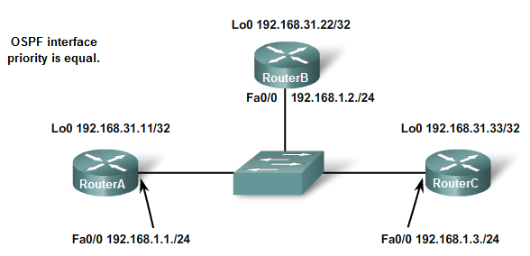
III. Định tuyến OSPF
2. Nguyên lý hoạt động
Quá trình bầu chọn DR/BDR.
OSPF sử dụng độ ưu tiên interface và Router ID để bầu chọn ra DR/BDR
Router ID là: các địa chỉ IP cao nhất trên một interface đang hoạt động tại thời điểm khởi động tiến trình OSPF
Khi độ ưu tiên trên các interface là như nhau thì
Router làm DR có Router ID cao nhất.
Router làm BDR có Router ID cao thứ 2.

Slide 78
III. Định tuyến OSPF
2. Nguyên lý hoạt động
Có nhiều thông tin được hai router kết nối trực tiếp trao đổi với nhau qua gói tin hello. Trong các loại thông tin được trao đổi, có năm loại thông tin sau bắt buộc phải match với nhau trên hai router để chúng có thể thiết lập được quan hệ láng giềng với nhau:
Area – id.
Hello timer và Dead timer.
Hai địa chỉ IP đấu nối phải cùng subnet (một vài trường hợp còn yêu cầu cùng cả subnet – mask).
Thỏa mãn các điều kiện xác thực.
Cùng bật hoặc cùng tắt cờ stub.

Slide 79
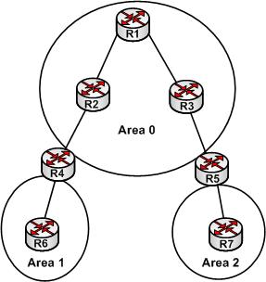
III. Định tuyến OSPF
2. Nguyên lý hoạt động

Slide 80
III. Định tuyến OSPF
2. Nguyên lý hoạt động
Trao đổi LSDB.
Link State Database – Bảng cơ sở dữ liệu trạng thái đường link là một bảng trên router ghi nhớ mọi trạng thái đường link của mọi router trong vùng.
LSDB là một “tấm bản đồ mạng” mà router sẽ căn cứ vào đó để tính toán định tuyến. LSDB phải hoàn toàn thống nhất giữa các router cùng vùng.
Các router sẽ không trao đổi với nhau cả một bảng LSDB mà sẽ trao đổi với nhau từng đơn vị thông tin gọi là LSA – Link State Advertisement.
Các đơn vị thông tin này lại được chứa trong các gói tin cụ thể gọi là LSU – Link State Update mà các router thực sự trao đổi với nhau.
Lưu ý: LSA không phải là một loại gói tin mà chỉ là một bản tin. LSU mới thực sự là gói tin và nó chứa đựng các bản tin này.

Slide 81
III. Định tuyến OSPF
2. Nguyên lý hoạt động
Tính toán xây dựng bảng định tuyến
Sau khi hoàn thành trao đổi LSDB, mỗi router trong vùng đều đã có “tấm bản đồ mạng” của cả vùng. Dựa trên LSDB này, các router sẽ chạy giải thuật Dijkstra để xây dựng một cây đường đi ngắn nhất đến mọi đích đến trong mạng với gốc cây chính là router đó.

Slide 82
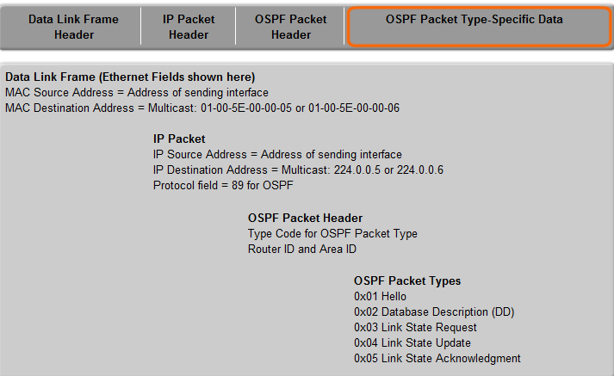
III. Định tuyến OSPF
2. Nguyên lý hoạt động
OSPF Message
Là phần dữ liệu được đóng gói lại trong một gói, dữ liệu bao gồm 1 trong 5 loại gói OSPF .

Slide 83
III. Định tuyến OSPF
2. Nguyên lý hoạt động
Các loại gói tin OSPF.
Hello : Khởi tạo kết nối với router OSPF khác.
DBD (Database Description): Chứa danh sách ngắn gọn database các router định tuyến theo trạng thái liên kết, để kiểm tra tính đồng bộ dữ liệu giữa các router.
LSR(Link State Request) : Yêu cầu router gửi nhiều thông tin về trạng thái đường liên kết.
LSU (Link State Update) : Gói tin trả lời lại LSR, chứa các gói tin quảng bá Link-State.
LSAck (Link State Acknowledgement) : Khi LSU được nhận, LSAck sẽ được gửi đi .
Notes:
Lập bảng giải thích các loại gói OSPF

Slide 84
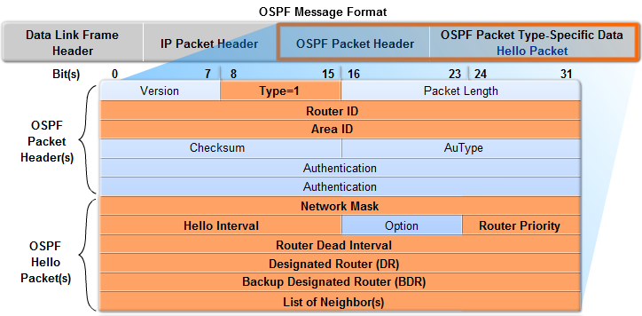
III. Định tuyến OSPF
2. Nguyên lý hoạt động
Hello Protocol
Notes:
Diễn giải trực tiếp trên hình

Slide 85
III. Định tuyến OSPF
2. Nguyên lý hoạt động
Hello Protocol
Các lĩnh vực quan trọng được hiển thị bao gồm:
Type: Loại OSPF packet: Hello (1), DD (2), LS Yêu cầu (3), LS Cập nhật (4), LS ACK (5)
Router ID: ID của các router có nguồn.
Area ID: Vùng mà các gói dữ liệu được khởi tạo.
Network Mask: Subnet mask kết hợp với interface gửi Hello Interval: thời gian gửi gói Hello giữa 2 router Router Priority: Được sử dụng bầu chọn DR / BDR
Designated Router (DR): Router ID của DR, nếu có
Backup Designated Router (BDR): Router ID của BDR, nếu có.
List of Neighbors: liệt kê danh sách các OSPF Router ID của router láng giềng.
Notes:
Bỏ

Slide 86
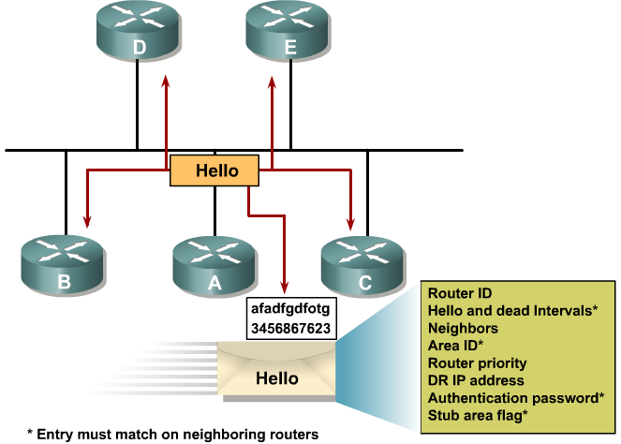
III. Định tuyến OSPF
2. Nguyên lý hoạt động
Hello Protocol
Thiết lập Neighbor:

Slide 87
III. Định tuyến OSPF
2. Nguyên lý hoạt động
OSPF Link-state Update.
Link-state updates (LSUs): là các gói dữ liệu được sử dụng để cập nhật trong giao thức định tuyến OSPF.
Một gói LSU có thể chứa 10 loại khác nhau của Link-State Advertisements (LSAs)

Slide 88
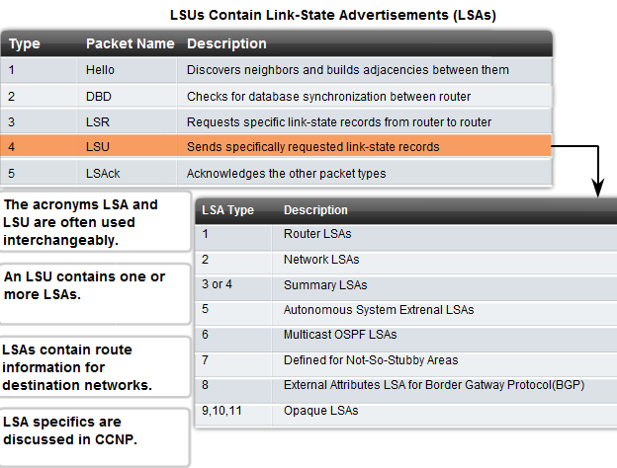
III. Định tuyến OSPF
2. Nguyên lý hoạt động
OSPF Link-state Update

Slide 89
III. Định tuyến OSPF
2. Nguyên lý hoạt động
Thuật toán OSPF
Khi Router nhận được các LSA , Router sẽ xây dựng cơ sở dữ liệu trạng thái liên kết và dùng thuật toán Dijkstra’s shortest path first (SPF). Để tạo ra SPF tree
Khi nhận thông tin mạng thay đổi thực hiện tính lại SPF.

Slide 90
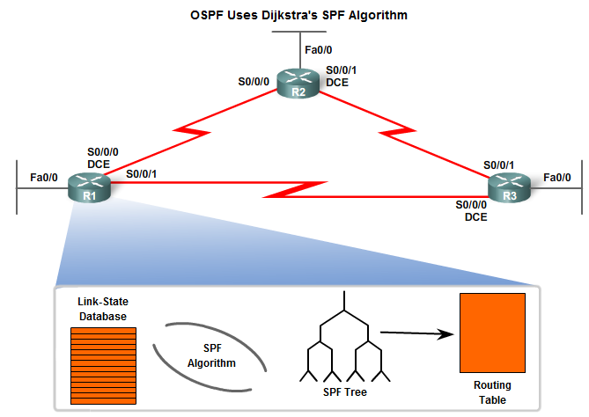
III. Định tuyến OSPF
2. Nguyên lý hoạt động
OSPF Link-state Update

Slide 91
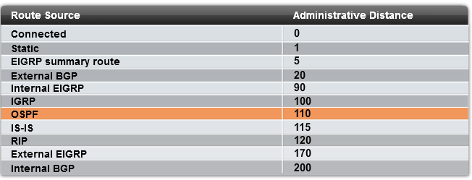
III. Định tuyến OSPF
2. Nguyên lý hoạt động
Administrative Distance
Khoảng cách quản trị là một tham số tùy chọn có cho một thước đo độ tin cậy của tuyến đường này. Một giá trị thấp hơn cho khoảng cách định tuyến chỉ ra các tuyến đường đáng tin cậy hơn.
OSPF có một khoảng cách quản trị mặc định là 110 .

Slide 92
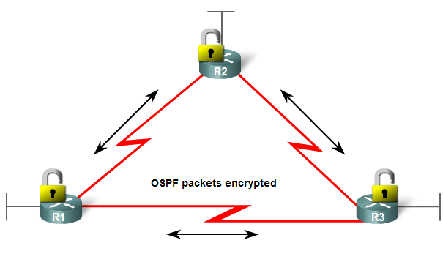
III. Định tuyến OSPF
2. Nguyên lý hoạt động
Authentication:
Thực thi việc xác thực để truyền thông tin định tuyến.
RIPv2, EIGRP, OSPF, IS-IS, BGP đều được cấu hình để mã hóa và xác nhận thông tin định tuyến của họ.
Việc thực thi này đảm bảo rằng các router sẽ chỉ chấp nhận định tuyến thông tin từ các router khác mà đã được cấu hình với cùng một mật khẩu hoặc xác thực thông tin.

Slide 93
III. Định tuyến OSPF
2. Nguyên lý hoạt động
Giới thiệu OSPF Metric:
OSPF Metric là COST(chi phí) để OSPF tính toán đường đi
COST liên quan tới đầu ra của từng interface của router, COST được cấu hình bằng việc quản trị hệ thống.
Các COST thấp hơn, interface càng có khả năng được sử dụng để chuyển tiếp dữ liệu.

Slide 94
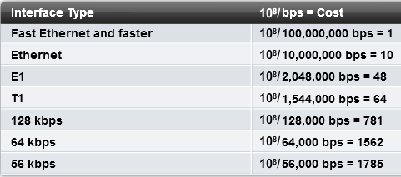
III. Định tuyến OSPF
2. Nguyên lý hoạt động
Giới thiệu OSPF Metric:
The Cisco IOS sử dụng băng thông của các interface gửi đi từ router đến mạng đích làm giá trị COST.
Ở mỗi router, COST cho một interface được tính là 10 luỹ thừa 8 chia cho băng thông bps.

Slide 95
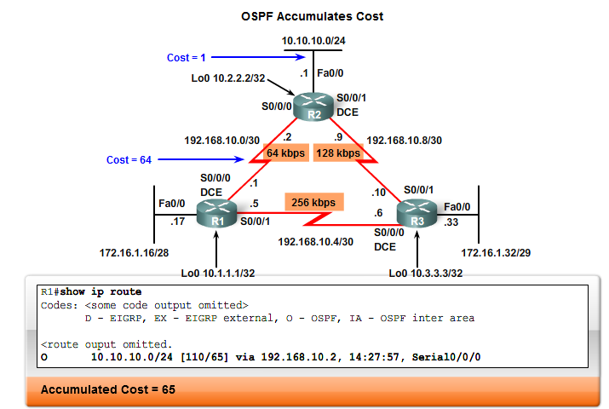
III. Định tuyến OSPF
2. Nguyên lý hoạt động
Giới thiệu OSPF Metric:

Slide 96
III. Định tuyến OSPF
2. Nguyên lý hoạt động
Chỉnh sửa Cost của link:
Trên Router Cisco giá trị băng thông mặc định trên cổng Serial là 1,544Mbps , Tuy nhiên một số cổng Serial có băng thông mặc định lại là 128Kbps , vì thế giao thức OSPF luôn kiểm tra giá trị mặc định và lệnh trên interface
Tốc độ băng thông của các cổng Serial thực tế là khác với băng thông mặc định.
Khi cổng serial không thực sự hoạt động ở tốc độ mặc định, các cổng yêu cầu sửa đổi phù hợp sử dụng. Cả hai bên của liên kết phải được cấu hình để có giá trị như nhau.
Cả hai lệnh băng thông của interface hoặc lệnh chi phí ospf ip đạt được mục đích này

Slide 97
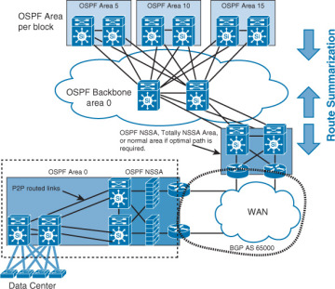
III. Định tuyến OSPF
3. Ứng dụng
OSPF được ứng dụng rộng rãi trong các mang có qui mô vừa và lớn, các ISP

Slide 98
III. Định tuyến OSPF
4. Quy trình cấu hình
Lệnh router ospf.
Để khởi động định tuyến OSPF bạn dùng lệnh sau trong chế độ cấu hình toàn cục.
Router (config)#router ospf process-id
Process-id là chỉ số xác định tiến trình định tuyến OSPF trên router (1-65535)

Slide 99
III. Định tuyến OSPF
4. Quy trình cấu hình
Lệnh network.
Khai báo địa chỉ mạng cho OSPF.
Router(config-router)#network address wildcard-mask area area-id
Area-id: Mỗi mạng được quy ước thuộc về một vùng.
Adress có thể là địa chỉ của toàn mạng, hoặc là một subnet hoặc là địa chỉ của một cổng giao tiếp.
Wildcard-mask sẽ xác định chuỗi địa chỉ host nằm trong mạng mà bạn cần khai báo.

Slide 100
III. Định tuyến OSPF
4. Quy trình cấu hình
OSPF Router ID
Có thể được ghi đè bởi một giao diện loopback.
Địa chỉ IP cao nhất của bất kỳ giao diện loopback hoạt động.
! Create the loopback 0 interface
Router(configf)#Interface loopback 0
Router(configf-if)#ip address 192.168.31.33 255.255.255.255
! Remove loopback 0 interface
Router(configf)#no Interface loopback 0

Slide 101
III. Định tuyến OSPF
4. Quy trình cấu hình
OSPF và Multiaccess Network
OSPF Interface Priority:
Là giá trị cụ thể cung cấp việc kiểm soát tốt hơn cho các mạng OSPF MultiAccess.
Có giá trị từ 0 đến 255 được sử dụng trong quá trình bầu chọn DR hay BDR .
Giá trị là 0 làm cho một Router không đủ điều kiện trở thành DR hay BDR.
Lệnh
Router(config-if)#ip ospf priority {0 - 255}

Slide 102
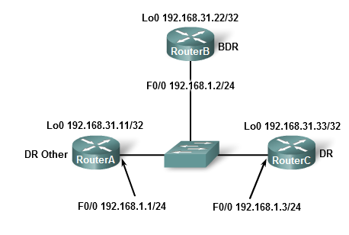
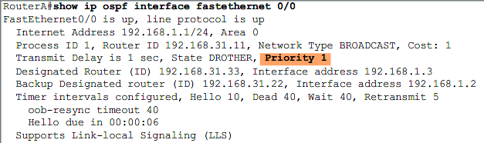
III. Định tuyến OSPF
4. Quy trình cấu hình
OSPF và Multiaccess Network
OSPF Interface Priority:

Slide 103
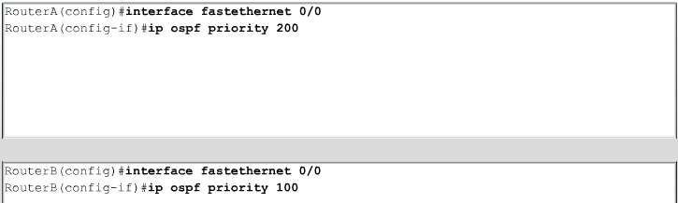
III. Định tuyến OSPF
4. Quy trình cấu hình
OSPF và Multiaccess Network
OSPF Interface Priority:
Thay đổi độ ưu tiên trên các interface.

Slide 104
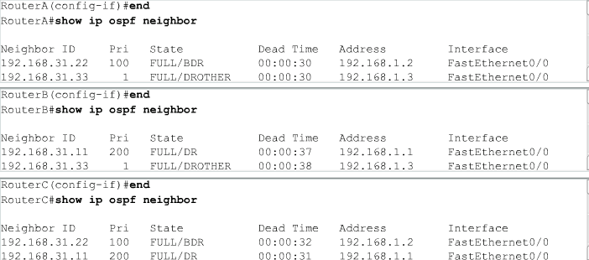
III. Định tuyến OSPF
4. Quy trình cấu hình
OSPF và Multiaccess Network
OSPF Interface Priority:

Slide 105
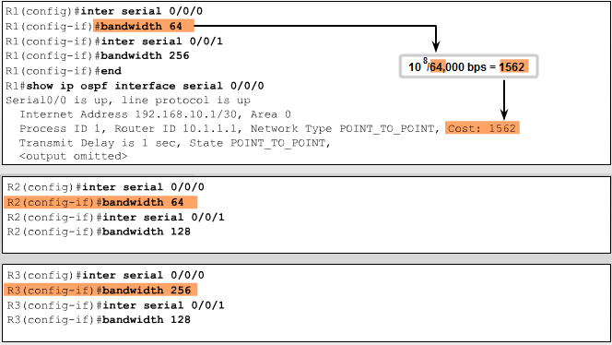
III. Định tuyến OSPF
4. Quy trình cấu hình
Chỉnh sửa Cost của link:
Cú pháp lệnh băng thông của interface:
Router(config-if)#bandwidth bandwidth-kbps

Slide 106
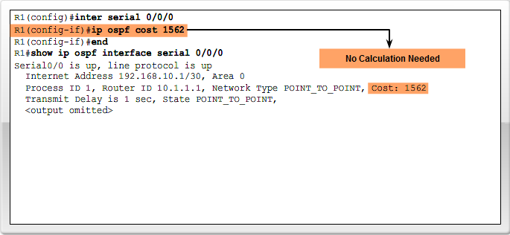
III. Định tuyến OSPF
4. Quy trình cấu hình
Chỉnh sửa Cost của link:
Lệnh chi phí ospf
R1(config)#interface serial 0/0/0
R1(config-if)#ip ospf cost 1562

Slide 107
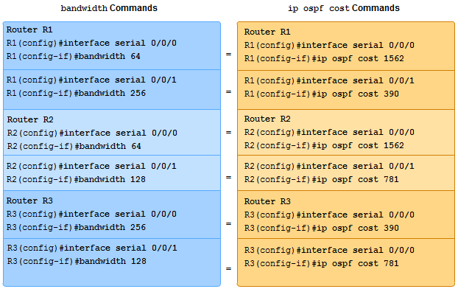
III. Định tuyến OSPF
4. Quy trình cấu hình
Lệnh băng thông so với lệnh chi phí ospf ip.

Slide 108
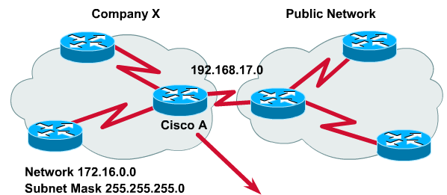
III. Định tuyến OSPF
4. Quy trình cấu hình
Redistributing và OSPF Default Route
Cấu hình tuyến đường mặc định kết nối với những mạng bên ngoài
Router(config)#ip route 0.0.0.0 0.0.0.0 [interface | next-hop address]
Quản bá tuyến đường này đến tất cả các router trong vùng OSPF.
Router(config-router)#default-information originate

Slide 109
III. Định tuyến OSPF
4. Quy trình cấu hình
Fine-tuning OSPF
Giá trị băng thông của mỗi interface được tính bằng cách sử dụng 100.000.000 / băng thông.
100.000.000 là băng thông mặc định tham chiếu khi băng thông thực tế được chuyển thành một thước đo chi phí .
Băng thông tham khảo có thể được sửa đổi để chứa các liên kết này nhanh hơn bằng cách sử dụng lệnh:
R1(config-if)#router ospf 1
R1(config-router)#auto-cost reference-bandwidth 10000

Slide 110
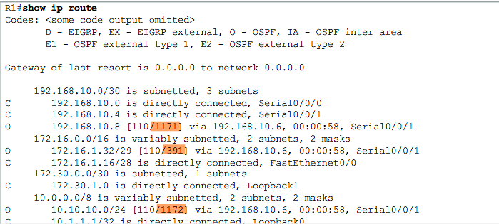
III. Định tuyến OSPF
4. Quy trình cấu hình
Fine-tuning OSPF
Router1 chưa thay đổi băng thông tham khảo

Slide 111
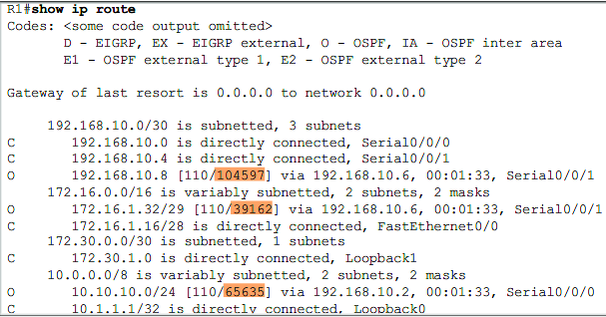
III. Định tuyến OSPF
4. Quy trình cấu hình
Fine-tuning OSPF
Router1 đã thay đổi băng thông tham khảo

Slide 112
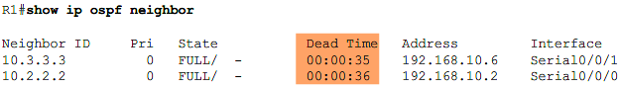
III. Định tuyến OSPF
4. Quy trình cấu hình
Fine-tuning OSPF
Lệnh: show ip ospf neighbor , cho phép kiểm tra các Router láng giềng
Dead Time : khoảng thời gian duy trì kết nối, mặc định sẽ được đếm xuống từ 40 giây .
Dead time sẽ được cập nhật mới sau mỗi 10 giây khi nhận được gói tin Hello từ những router láng giềng.
Dead Time bằng 4 lần thời gian gửi gói tin OSPF Hello

Slide 113
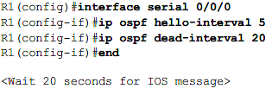
III. Định tuyến OSPF
4. Quy trình cấu hình
Fine-tuning OSPF
Thay đổi bộ tính giờ OSPF để router phát hiện lỗi mạng trong thời gian ít hơn.
Thời gian gửi gói tin OSPF Hello và Dead Time phải tương đương giữa các cổng trên các Router láng giềng.

Slide 114
RIP

Slide 115
GIAO THỨC ĐỊNH TUYẾN RIP
–Giới thiệu
–RIP v1
–RIP v2
10/6/2021

Slide 116
Giới thiệu
RIP (Routing Information Protocol)
Giao thức định tuyến bên trong các hệ tự trị
Sử dụng thuật toán tìm đường distance-vector,
Mỗi router thường xuyên cập nhật bảng định tuyến của nó sang hàng xóm
Khi một router nhận được vector khoảng cách, nó xử lý cập nhật đường đi tốt hơn theo thuật toán Bellman- Ford
chọn đường đi theo metrics cố định: số nút mạng đi qua (hop count). Giới hạn đường đi dài nhất ở 15 nút
Ngược lại với các metrics thay đổi theo thời gian thực: độ tin cậy, độ trễ đo được, tải…

Slide 117
Giới thiệu
RIP được dùng trên Internet
RIP có thời gian hội tụ chậm, nên ít được sử dụng hơn so với Link-state protocol
Được sử dụng nhiều những năm 199x nhưng nay ít hơn.
RIP sử dụng UDP để chuyển các gói tin update
RIP có 2 phiên bản, RIPv1 và RIPv2
Tài liệu đặc tả RIPv1: RFC-1058

Slide 118
Giới thiệu
RIP phiên bản 1 RIPv1 (RIP version 1):
RIPv1 sử dụng địa chỉ IP phân lớp (A,B,C,...)
RIPv1 không có thông tin về mặt nạ mạng con và không hỗ trợ định tuyến liên vùng không phân lớp CIDR (Classless Interdomain Routing), chiều dài mặt nạ mạng con thay đổi.
RIP v2 có chứa thông tin chiều dài mặt nạ nên hỗ trợ địa chỉ không phân lớp
RIPv1 được mô tả trong RFC 1058 "Routing Information Protocol" năm 1988.

Slide 119
RIPv1
Khi một router xuất hiện nó gửi Request Message đến mọi nút khác
Các nút khi nhận được sẽ gửi lại Response Message với bảng định tuyến của nó
Bảng định tuyến gồm nhiều bản ghi, mỗi bản ghi lưu: ĐÍch, khoảng cách đến đích, nút tiếp theo cần đi qua.
Mỗi nút xử lý bảng định tuyến của mình khi nhận được 1 bảng định tuyến theo luật sau:
– Nếu không có đích nào trong bảng định tuyến của nút tương ứng với các đường đi nhận được → thêm đích mới vào bảng định tuyến, kèm nút đã cung cấp thông tin (làm next hop)

Slide 120
RIPv1
Mỗi nút xử lý bảng định tuyến của mình khi nhận được 1 bảng định tuyến theo luật sau (tiếp):
Nếu đã có đích nhận được trong bảng định tuyến và đường đi mới tốt hơn (ít hop hơn) → cập nhật khoảng cách mới theo Bellman-ford.
Nếu đã có đích nhận được trong bảng định tuyến và đường đi mới nhận được không tốt bằng đường đã biết → cập nhật bản ghi cho đích này với khoảng cách = 16 nút (tương đương vô cùng). Tuy vậy các gói tin vȁn tiếp tục được vận chuyển theo đường đi cũ.
Holddown timer được khởi tạo để bỏ qua tất cả các cập nhật từ các router khác cho đích này
Sau khi Holddown timer hết hạn các thông tin từ các router khác cho đường đi này mới được cập nhật

Slide 121
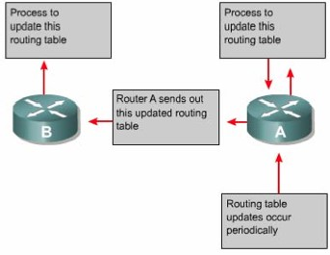
RIPv1: Trao đổi vector khoảng cách
Định kỳ:
Các routers chạy RIP sẽ gửi đến các hàng xóm thông điệp cập nhật việc định tuyến thường xuyên (30s).
Mỗi thông điệp lấy thông tin từ bảng định tuyến
Một tập hợp các cặp, trong đó mỗi cặp chứa một địa chỉ mạng đích IP và một số nguyên là khoảng cách hop đến mạng đó,
<IP đích, hop>
Sự kiện.
Mỗi khi có thay đổi sẽ gửi thông điệp sang nút hàng xóm.
Nút hàng xóm sẽ cập nhật bảng định tuyến của nó

Slide 122
RIPv1: Timer
RIP sử dụng một số bộ đếm thời gian kiểm soát việc cập nhật các gói tin. Các bộ đếm đều giảm dần đến 0:
Update timer
Chu kỳ tự động gửi gói tin cập nhật đến các nút khác. Mặc định 30 giây.
Invalid timer
Thời gian tối đa mà một đường đi trong bảng định tuyến không được cập nhật mà vȁn là hợp lệ. Mặc định 180 giây.
Sau Invalid timer (giảm về 0), đường đi được dánh dấu là unreachable (16 hop)
10/6/2021

Slide 123
RIPv1: Timer
Hold-down timer: không có trong giao thức gốc mà chỉ có trong bản cài đặt của CISCO
Khi một mạng đang là unreachable, router sẽ giữ KHÔNG nhận cập nhật thông tin mới (để trở thành reachable) về mạng này trong một khoảng thời gian chỉ ra trong hold-down timer.
Khi nào hold-down timer về 0 thì mới cập nhật đường đi đối với đích này.
Tránh tình trạng cập nhật thông tin chưa ổn định từ router khác khi mạng mới thay đổi trạng thái
Garbage-collection Timer (mặc định 120 giây)
Thời gian xóa một đường đi không hợp lệ (unreachable) khỏi bảng định tuyến
Đường đi không hợp lệ tiếp tục được quảng bá trong thời gian thông báo đến các nút khác để các nút khác biết. Hết hạn thời gian, đường đi bị xóa.
10/6/2021

Slide 124
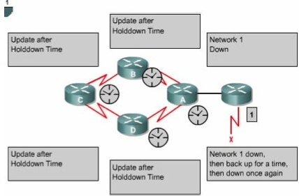
RIPv1: Timer
Minh họa hold down timer:
Trong suốt thời gian holddown, router nhận được thông tin cập nhật từ một router láng giềng khác
Mặc dù thông tin này cho biết có đường đến mạng X với thông số định tuyến tốt hơn con đường mà router biết trước đó nhưng nó sẽ bỏ qua, không cập nhật thông tin này.
Hình 3: Kỹ thuật hold down
10/6/2021

Slide 125
RIPv1: Lỗi đếm vô hạn
Một số lỗi có thể xẩy ra trong quá trình hoạt động của RIP:
Định tuyến lặp có thể xảy ra khi bảng định tuyến trên các router chưa được cập nhật do quá trình hội tụ chậm,
A
1
C
10
1
1
B
1
D
Mạng đích
Khi không có lỗi, bảng định tuyến trên các router đối với mạng đích
D: directly connected, metric 1 B: route via D, metric 2
C: route via B, metric 3 A: route via B, metric 3
77

Slide 126
RIPv1: Lỗi đếm vô hạn
Liên kết B-D bị đứt, các routers nên sử dụng liên kết C-D. Quá trình diễn ra bắt đầu từ khi B phát hiện ra đường đi đến D không sử dụng được nữa.
Thời gian ------>
D: dir, 1 dir, 1 dir, 1 dir, 1 ... dir, 1 dir,1
A
C
10
1
1
B
B: unreach | C, | 4 | C, | 5 | C, | 6 | C, | 11 | C, | 12
C: B, 3 | A, | 4 | A, | 5 | A, | 6 | A, | 11 | D, | 11
A: B, 3 | C, | 4 | C, | 5 | C, | 6 | C, | 11 | C, | 12
1
D
Mạng đích
dir = directly connected unreach = unreachable
Ban đầu B phát hiện không đi được đến đích
Nhưng A và C vẫn chưa được cập nhật
B lại nghĩ là có thể đi đến đích qua C. Và quảng bá đường đi đó.
...
Có thể lặp vô hạn đối với một số trường hợp.
78

Slide 127
RIPv1: Lỗi đếm vô hạn
Đếm vô hạn: Với các giao thức định tuyến vector khoảng cách sử dụng routing metric là số hop thì mỗi khi router chuyển thông tin cập nhật cho router khác ,chỉ số hop sẽ tăng lên 1.
Việc cập nhật sai về bảng định tuyến như trên sẽ bị lặp vòng như vậy mãi cho đến khi nào có một tiến trình khác cắt đứt được quá trình này.
Một số phương pháp sử lý trong RIP:
RIP sử dụng một giá trị vừa đủ nhỏ, 16 hop để gán cho khoảng cách tối đa có thể có.
Kỹ thuật cắt hàng ngang (split horizon update): router sẽ không cập nhật thông tin định tuyến về tuyến đường ngược trở về router từ đó đã học được thông tin về tuyến đường.
Kỹ thuật route poisoning có thể dụng để update thông tin định tuyến lỗi một cách trực tiếp.

Slide 128
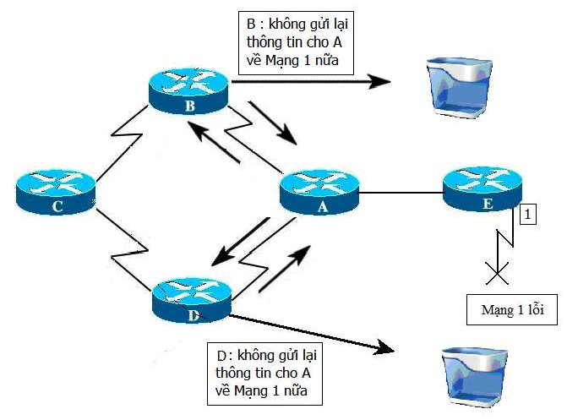
RIPv1: Kỹ thuật cắt hàng ngang
Tránh lỗi lặp vô hạn:
Kỹ thuật cắt hàng ngang (split horizon update): router sẽ không cập nhật thông về tuyến đường ngược trở router mà từ đó nó đã nhận được thông tin về tuyến đường .
Hình 3: Kỹ thuật cắt hàng ngang
10/6/2021

Slide 129
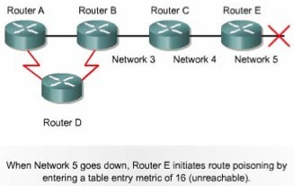
RIPv1: Kỹ thuật cắt hàng ngang
Split horizon update with Poison reverse
được sử dụng để tránh xảy ra các vòng lặp lớn
Với trường hợp một mạng không truy cập được nữa, router thông báo thẳng thông tin này bằng cách đặt giá trị cho thông số định tuyến lớn hơn giá trị tối đa (VD: 16 trong RIP)
quảng bá ngược lại (poison) thông tin này đến cả giao diện mà từ đó học được thông tin ➔ Khác biệt với Split horizon.
Router nhận được tiếp tục phá vỡ luật Split Horizon và gửi thông tin tuyến đường vô hạn ngược đến router mà nó từng nhận thông tin về tuyến đường.
10/6/2021

Slide 130
RIP v1: Kỹ thuật triggered update
Split horizon có thể xử lý được trường hợp chỉ có 2 router liên quan đến việc lặp vô hạn
Nếu có từ 3 router trở lên??
Triggered update yêu cầu các router phải quảng bá ngay bảng định tuyến (mà không chờ đến chu kỳ update) mỗi khi một tuyến đường có sự thay đổi metric
10/6/2021

Slide 131
RIPv1: khuôn dạng gói tin
Sử dụng UDP để trao đổi các gói tin update.
Cổng 520 cả bên gửi và bên nhận.
Định dang gói tin RIP:
Các thông điệp RIP có thể được chia thành 2 loại:
gói tin trả lời
gói tin yêu cầu.
Cả 2 loại gói tin đều sử dụng chung một định dạng
0 1 2 3 3
0 1 2 3 4 5 6 7 8 9 0 1 2 3 4 5 6 7 8 9 0 1 2 3 4 5 6 7 8 9 0 1
+-+-+-+-+-+-+-+-+-+-+-+-+-+-+-+-+-+-+-+-+-+-+-+-+-+-+-+-+-+-+-+-+
| command (1) | version (1) | must be zero (2) |
+ + + +
| address family identifier (2) | must be zero (2) |
+ + +
| IP address (4)
|
+
Route entry
+
| must be zero (4)
+
|
+
| must be zero (4)
+
|
+
| metric (4)
+
|
+
.
.
.
The portion of the datagram from address family identifier through metric may appear up to 25 times. IP address is the usual 4-octet Internet address, in network order.

Slide 132
RIPv1: khuôn dạng gói tin
0 1 2 3 3
0 1 2 3 4 5 6 7 8 9 0 1 2 3 4 5 6 7 8 9 0 1 2 3 4 5 6 7 8 9 0 1
+-+-+-+-+-+-+-+-+-+-+-+-+-+-+-+-+-+-+-+-+-+-+-+-+-+-+-+-+-+-+-+-+
| command (1) | version (1) | must be zero (2) |
+ + + +
| address family identifier (2) | must be zero (2) |
+ + +
| IP address (4)
Trường COMMAND xác định các thao tác thực hiện và cũng phân biệt gói tin request hay response.
1- Request: gói tin yêu cầu bảng định tuyến.
2- Response: Nội dung gói tin bao gồm toàn bộ bảng định tuyến của nút gửi. Gói tin này trả lời cho một request trước đó hoặc có thể là gói tin update được sinh ra bởi người gửi.
3 –traceon: Không dùng nữa
4-traceoff: Không dùng nữa
5-reserved: Dùng riêng cho Sun Microsystems
Nếu các lệnh mới được bố sung, nó sẽ dùng các mã lệnh từ 6 trở đi.
|
+
Route entry
+
| must be zero (4)
+
|
+
| must be zero (4)
+
|
+
| metric (4)
+
|
+
.
.
.

Slide 133
RIPv1: khuôn dạng gói tin
0 1 2 3 3
0 1 2 3 4 5 6 7 8 9 0 1 2 3 4 5 6 7 8 9 0 1 2 3 4 5 6 7 8 9 0 1
+-+-+-+-+-+-+-+-+-+-+-+-+-+-+-+-+-+-+-+-+-+-+-+-+-+-+-+-+-+-+-+-+
| command (1) | version (1) | must be zero (2) |
+ + + +
| address family identifier (2) | must be zero (2) |
+ + +
| IP address (4)
|
+
+
Trường VERSION chứa phiên bản đang hoạt động của RIP,
Trường ZERO, giá trị mặc định của nó là 0. Trường này được thêm vào để cung cấp sự tương thích với các phiên bản RIP khác nhau.
Trường Address-family identifier (AFI) được sử dụng để đặc tả giao thức được định tuyến được sử dụng. Ví dụ giá trị của AFI cho giao thức IP là 2
Trường ADDRESS chỉ địa chỉ IP của đích/mạng đích
Trường METRIC chỉ số hop cần phải nhảy để tới đích. Giá trị cho đường đi hợp lệ từ 1-15, và 16 cho poisoning route.
Đọc thêm đặc tả trong RFC-1058
Route entry
| must be zero (4)
+
|
+
| must be zero (4)
+
|
+
| metric (4)
+
|
+
.
.
.
The portion of the datagram from address family identifier through metric may appear up to 25 times. IP address is the usual 4-octet Internet address, in network order.

Slide 134
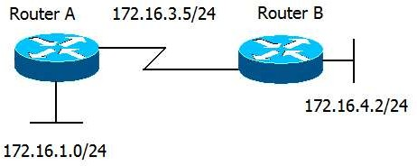
RIPv1
Vấn đề khi thiết kế RIPv1:
RIPv1 không hỗ trợ các mạng con có độ dài mặt nạ khác nhau.
Phân hoạch địa chỉ IP với RIPv1 yêu cầu mặt nạ mạng con giống nhau cho mỗi mạng con.
Giới hạn số hop trong RIPv1 là 15. Vì vậy kích thước mạng không thể vuợt quá số giới hạn đó.
Hình 4: Các địa chỉ mạng phải có cùng subnet mask

Slide 135
RIP v2

Slide 136
Giao thức định tuyến RIP
RIP phiên bản 2 RIPv1 (RIP version 2):
RIPv2 là giao thức định tuyến dùng địa chỉ IP không phân lớp,
RIPv2 có thông tin về mặt nạ mạng con và hỗ trợ các mạng con có độ dài mặt nạ khác nhau.
RIPv2 sử dụng địa chỉ đa hướng.
RIPv2 được mô tả trong
RFC1387 "RIP Version 2 Protocol Analysis" năm 1993,
RFC1388 "RIP Version 2 Carrying Additional Information" năm 1993
RFC2453: RIP v2, thay thế RFC1723, 1388.
RFC1389 "RIP Version 2 MIB Extensions" năm 1993.
89
10/6/2021

Slide 137
Giao thức định tuyến RIPv2
RIPv2 là bản được phát triển từ RIPv1 nên có các đặc điểm như RIPv1:
Là một giao thức định tuyến theo véctơ khoảng cách, sử dụng số lượng hop làm thông số định tuyến.
Giá trị hop tối đa là 15.
Thời gian giữ chậm (hold-down) cũng là 180 giây.
Sử dụng cơ chế split horizon, triggered update, reverse poison để chống lặp vòng.
RIPv2 đã khắc phục được những điểm giới hạn của RIPv1.
RIPv2 có gửi mặt nạ mạng con đi kèm với các dịa chỉ mạng trong thông tin định tuyến. Nhờ đó mà RIPv2 có thể hỗ trợ IP không phân lớp và các mạng con có mặt nạ khác nhau.
RIPv2 có hỗ trợ việc xác minh thông tin định tuyến.
RIPv2 gửi thông tin định tuyến theo địa chỉ đa hướng 244.0.0.9.
10/6/2021

Slide 138
Giao thức định tuyến RIPv2
Cấu trúc bản tin của RIPv2 cho phép mang nhiều thông tin hơn RIPv1
Một số đặc tính sau đây là những dấu hiệu lớn nhất được bổ sung vào RIPv2:
Xác thực các gói tin RIP với router.
Hỗ trợ mặt nạ con.
Địa chỉ IP bước kế tiếp.
Bản tin quảng bá nhờ địa chỉ multicast.

Slide 139
RIPv.2: Khuôn dạng gói tin
Phần header giống RIPv1
Khuôn dạng của các route entry:
0 1 2 3 3
0 1 2 3 4 5 6 7 8 9 0 1 2 3 4 5 6 7 8 9 0 1 2 3 4 5 6 7 8 9 0 1
+-+-+-+-+-+-+-+-+-+-+-+-+-+-+-+-+-+-+-+-+-+-+-+-+-+-+-+-+-+-+-+-+
| Address Family Identifier (2) | Route Tag (2) |
+ + +
| IP Address (4)
+
|
+
| Subnet Mask (4)
+
|
+
| Next Hop (4)
+
Các trường trong định dạng bản tin IP RIPv2:
Command, Version number, AFI, Address, Metric: Chức năng của chung cũng giống như trong bản tin RIPv.1.
Unused: Có giá trị được thiết lập mặc định là 0.
Route tag (Nhãn đường đi): Cung cấp một phương thức phân biệt giữa bộ định tuyến nội bộ (sử dụng giao thức RIP) và các bộ định tuyến ngoài (sử dụng các giao thức định tuyến khác).
Subnet mask: Chứa đựng mặt nạ mạng con cho các bộ định tuyến.
Next hop: Cho biết địa chỉ IP của router tiếp theo mà gói tin có thể được chuyển tiếp đến.
|
+
| Metric (4)
+
|
+
10/6/2021

Slide 140
RIPv2: Thông báo có xác thực
Thông báo có xác thực có khuôn dạng hơi khác
Toàn bộ Route entry đầu tiên được dùng để mang thông tin xác thực
AFI = 0xFFFF
Authentication type: Loại xác thức. Hiện tại giá trị là 2
Authentication: Mật khẩu ở dạng không mã hóa.
Authentification với mật khẩu mã hóa MD5 được đưa ra vào 1997
Còn lại tối đa 24 Route entry tiếp theo để lưu các thông tin đường đi
0 1 2 3 4 5 6 7 8 9 0 1 2 3 4 5 6 7 8 9 0 1 2 3 4 5 6 7 8 9 0 1
+-+-+-+-+-+-+-+-+-+-+-+-+-+-+-+-+-+-+-+-+-+-+-+-+-+-+-+-+-+-+-+-+
| Command (1) | Version (1) | unused |
+ + + +
| 0xFFFF | Authentication Type (2) |
+ + +
0 1 2 3 3
˜ Authentication (16)
+
˜
+
10/6/2021

Slide 141
RIPv2: multicast
Hỗ trợ multicast trong RIPv2:
RIPv2 còn hỗ trợ phát multicast so với phiên bản 1.
Trong RIPv1, Khi một router mới tham gia vào mạng, nó sẽ gửi broadcast gói tin Request yêu cầu bảng định tuyến.
RIPv2 sử dụng địa chỉ đa hướng 224.0.0.9 để phát multicast các thông báo chỉ tới các bộ định tuyến sử dụng giao thức RIPv2 trên một mạng mà thôi.
➔ Giảm tải cho các nút không hỗ trợ RIPv2 (ví dụ các nút chỉ chạy RIPv1).

Slide 142
RIPv2: timer
Các timer trong RIPv2 cũng tương tự RIPv1
Update timer định kỳ điều khiển việc gửi thông báo,
Invalid timer quản lý tính hợp lệ của một tuyến đường sau một thời gian không được cập nhật ,
Garbage collection timer: Quản lý thời gian một tuyến đường không còn hợp lệ còn lưu lại trong bảng định tuyến để thông báo cho các nút khác.
10/6/2021

Slide 143
RIPv2
Vấn đề khi thiết kế mạng với RIPv2:
RIPv2 hỗ trợ VLSM bên trong mạng và CIDR.
RIPv2 cho phép tóm tắt các lộ trình trong cùng 1 mạng.
RIPv2 vẫn có giới hạn số hop là 16.
RIPv2 gửi bảng định tuyến 30s mỗi lần đến các máy để gửi địa chỉ IP là 224.0.0.9.
RIPv2 thường có giới hạn khi truy nhập vào mạng nơi mà giao thức này có thể hoạt động liên kết với các máy chủ được thực hiện định tuyến.
RIPv2 cũng cung cấp xác thực thông tin định tuyên

Slide 144
So sánh RIPv1 và RIPv2
RIP version 1 – RIPv1 | RIP version 2 – RIPv2
Định tuyến theo lớp địa chỉ. | Định tuyến không theo lớp địa chỉ.
Không gửi thông tin về mặt nạ mạng con trong thông tin định tuyến. | Có gửi thông tin về mặt nạ mạng con trong thông tin định tuyến.
Không hỗ trợ VLSM. Do đó tất cả các mạng trong hệ thống RIPv1 phải có cùng mặt nạ mạng con. | Có hỗ trợ VLSM. Do vậy các mạng trong hệ thống RIPv2 có thể có chiều dài mặt nạ mạng con khác nhau.
Không hỗ trợ CIDR | Có hỗ trợ CIDR.
Không có cơ chế xác minh thông tin định tuyến. | Có cơ chế xác minh thông tin định tuyến.
Gửi quảng bá thông tin định tuyến theo địa chỉ : 255.255.255.255 | Gửi thông tin định tuyến theo địa đa hướng 224.0.0.9 nên hiệu quả hơn.
Cùng giữ những thông tin giống nhau về đích nhưng RIPv1 không giữ được thông tin về mặt nạ mạng con còn RIPv2 giữ được thông tin về mặt nạ mạng con.

Slide 145
II. Định tuyến RIP
1. Khái niệm
RIP là giao thức định tuyến Vector khoảng cách lâu đời nhất, mặc dù cách hoạt động chưa tối ưu nhưng RIP có cấu hình tương đối đơn giản và phổ biến

Slide 146
II. Định tuyến RIP
2. Nguyên lý hoạt động
Rip là gia thức định tuyến Vector khoảng cách
Rip sử dụng Hop Count để lựa chọn đường đi
Quảng bá tuyến đường đi với số Hop Count lớn hơn 15 là không truy cập được
Thông điệp được broadcast mỗi 30 giây

Slide 147

II. Định tuyến RIP
2. Nguyên lý hoạt động
Định dạng thông điệp RIP

Slide 148
II. Định tuyến RIP
2. Nguyên lý hoạt động
RIP sử dụng 2 loại thông báo trong trường câu lệnh: Request message và Response message.
Khi Router khởi động nó sẽ gởi thông điệp Request message đến các Router lân cận yêu cầu gởi bảng thông tin định tuyến
Khi Router lân cận nhận được yêu cầu này nó sẽ đánh giá mỗi mục trong bảng định tuyến,nếu 1 mục là con đường mới nó sẽ cập nhật trong bảng định tuyến
Nếu tuyến đường đã có trong bảng định tuyến các mục nhập hiện có được thay thế nếu các mục nhập mới có một số bước nhảy tốt hơn
Administrative Distance: là độ tin cậy (hay sự ưu tiên) của đường đi
Giá trị AD của RIP là 120

Slide 149
II. Định tuyến RIP
2. Nguyên lý hoạt động
RIPv1 là loại giao thức định tuyến classful không bao gồm mặt nạ mạng con với địa chỉ mạng trong quá trình cập nhật bảng định tuyến nên có thể gây ra vấn đề với mạng con bị phân chia hoặc các mạng có sử dụng Variable-Length Subnetmask
RIPv2 là loại giao thức định tuyến classless có thể thực hiện cả hai địa chỉ mạng và mặt nạ mạng con, chúng không cần phải tóm tắt các mạng này đến các địa chỉ classful của lớp mạng đích
RIPv2 hỗ trợ VLSM và CIDR nên xác định đúng subnetmask của đường mạng.

Slide 150

II. Định tuyến RIP
3. Ứng dụng
RIPv2 được ứng dụng trong hệ thống mạng có qui mô nhỏ

Slide 151

II. Định tuyến RIP
4. Quy trình cấu hình
Cấu hình Ripv2:

Slide 152


II. Định tuyến RIP
4. Quy trình cấu hình
Cấu hình Ripv2:

Slide 153

II. Định tuyến RIP
4. Quy trình cấu hình
Kiểm tra và khắc phục lỗi:
show ip route

Slide 154

II. Định tuyến RIP
4. Quy trình cấu hình
Kết hợp RIP và default route
Notes:
Kết hợp giữa default route và rip
R2: dùng default information, quảng bá default route?????

Slide 155


II. Định tuyến RIP
4. Quy trình cấu hình
Kết hợp
RIP và
default
route

Slide 156
EIRGP

Slide 157



III. Định tuyến EIGRP
EIGRP là gia thức định tuyến Vector khoảng cách nâng cao
1. Khái niệm
Messsage Format:

Slide 158

III. Định tuyến EIGRP
2. Nguyên lý hoạt động
PDM:
EIGRP có khả năng định tuyến các giao thức khác nhau bao gồm cả IP, IPX, AppleTalk và sử dụng giao thức (PDM). PDMs chịu trách nhiệm về nhiệm vụ định tuyến cụ thể cho từng giao thức lớp mạng.

Slide 159
III. Định tuyến EIGRP
2. Nguyên lý hoạt động
RTP và EIGRP Packet Types:
Reliable Transport Protocol (RTP) là giao thức được sử dụng bởi EIGRP cho việc phân phối và tiếp nhận các gói EIGRP.
EIGRP được thiết kế như một lớp giao thức mạng định tuyến độc lập, do vậy, nó không thể sử dụng dịch vụ của UDP hoặc TCP vì IPX và AppleTalk không sử dụng từ các giao thức TCP/IP.
RTP có thể gửi các gói dữ liệu, cả unicast hoặc multicast . Gói EIGRP sử dụng địa chỉ multicast thuộc của 224.0.0.10.

Slide 160

III. Định tuyến EIGRP
2. Nguyên lý hoạt động
RTP và EIGRP Packet Types:

Slide 161

III. Định tuyến EIGRP
2. Nguyên lý hoạt động
Hello Protocol:
Trước khi bất kỳ gói EIGRP có thể được trao đổi giữa các router, EIGRP trước tiên phải khám phá các Router lân cận của mình.
EIGRP router lân cận phát hiện và thiết lập với các router khác bằng cách sử dụng các gói Hello

Slide 162
III. Định tuyến EIGRP
2. Nguyên lý hoạt động
EIGRP Bounded Update:
EIGRP chỉ sử dụng 1 phần các gói dữ liệu định tuyến
Không giống như RIP, EIGRP không gửi thông tin cập nhật định kỳ. Thay vào đó, EIGRP sẽ gửi thông tin cập nhật của nó chỉ khi các số liệu cho một sự thay đổi đường đi
Notes:
Chi update thong tin thay doi

Slide 163

III. Định tuyến EIGRP
2. Nguyên lý hoạt động
DUAL:
Diffusing Update Algorithm (DUAL) là thuật toán hội tụ được sử dụng trong định tuyến EIGRP
EIGRP ngăn chặn các định tuyến vòng lặp nhờ sử dụng thuật toán DUAL

Slide 164

III. Định tuyến EIGRP
2. Nguyên lý hoạt động
DUAL:
Chọn đường đi có cost thấp nhất
AD = cost giữa router next-hop và đích
FD = cost từ router cục bộ = AD + cost giữa router cục bộ và router next-hop
Cost thấp nhất = FD thấp nhất
Current successor = đường qua router next-hop mà cost thấp nhất
Feasible successor = đường qua router next-hop có cost thấp thứ hai và AD của feasible successor phải nhỏ hơn FD của current successor

Slide 165

III. Định tuyến EIGRP
2. Nguyên lý hoạt động
DUAL:

Slide 166

III. Định tuyến EIGRP
2. Nguyên lý hoạt động
DUAL:

Slide 167

III. Định tuyến EIGRP
2. Nguyên lý hoạt động
DUAL:

Slide 168

III. Định tuyến EIGRP
2. Nguyên lý hoạt động
DUAL:

Slide 169

III. Định tuyến EIGRP
2. Nguyên lý hoạt động
DUAL:

Slide 170

III. Định tuyến EIGRP
2. Nguyên lý hoạt động
DUAL:

Slide 171

III. Định tuyến EIGRP
2. Nguyên lý hoạt động
DUAL:

Slide 172

III. Định tuyến EIGRP
2. Nguyên lý hoạt động
Administrative Distance:
Giao thức EIGRP có giá trị AD mặc định là 90 cho các đường nội bộ và 170 cho các tuyến đường xuất phát từ bên ngoài.
EIGRP là giao thức được ưu tiên nhất trong định tuyến vì nó có giá trị AD nhỏ nhất

Slide 173

III. Định tuyến EIGRP
2. Nguyên lý hoạt động
Authentication:
Giống như các giao thức định tuyến khác, EIGRP có thể được cấu hình cho xác thực.
Router sẽ chỉ chấp nhận định tuyến thông tin với các router khác đã được cấu hình với cùng một mật khẩu hoặc chứng thực thông tin, nhằm tăng độ an toàn hệ thống.

Slide 174
III. Định tuyến EIGRP
2. Nguyên lý hoạt động
Thuật toán EIGRP Metric:
k₂xBW
Metric =
k₁xBW +
+ k₃xDelay
256 – Load
k₅
Nếu k₅ ≠ 0 thì: Metric = Metric x
Rel + k₄
Default: k1 = 1, k2 = 0, k3 = 1, k4 = 0, k5 = 0.
Delay là tổng của tất cả delay của tất cả interface outgoing chia cho 10.
Delay = [Delay / 10ms].
BW là bandwidth thấp nhất cua tất cả interface outgoing chia cho 10,000,000.
BW = [10.000.000 / bandwidth in Kbps].

Slide 175
III. Định tuyến EIGRP
2. Nguyên lý hoạt động
Thuật toán DUAL:
Khái niệm DUAL:
Thuật toán DUAL sử dụng các điều kiện
Successor
Feasible Distance (FD)
Feasible Condition or Feasibility Condition (FC)

Slide 176
III. Định tuyến EIGRP
2. Nguyên lý hoạt động
Thuật toán DUAL:
Successor và Feasible Distance :
Một Successor là 1 Router kề bên sử dụng cho việc chuyển tiếp gói tin và tuyến đường chi phí ít nhất để đến mạng đích
Feasible Distance là số matric được tính toán thấp nhất có thể tới được mạng đích

Slide 177
III. Định tuyến EIGRP
2. Nguyên lý hoạt động
Thuật toán DUAL:
Topology table
The successor, feasible distance, được giữ bởi 1 Router EIGRP trong bảng topology của nó hoặc trong cơ sở dữ liệu topo
Bảng topology có thể được xem bằng cách sử dụng lệnh show ip eigrp topology. Bảng liệt kê tất cả topo

Slide 178

III. Định tuyến EIGRP
2. Nguyên lý hoạt động
Thuật toán DUAL:
Topology table

Slide 179

III. Định tuyến EIGRP
2. Nguyên lý hoạt động
Thuật toán DUAL:
Finite State Machine

Slide 180

III. Định tuyến EIGRP
2. Nguyên lý hoạt động
EIGRP Network Topology:

Slide 181

III. Định tuyến EIGRP
2. Nguyên lý hoạt động
Autonomous System và Process IDs:

Slide 182
III. Định tuyến EIGRP
3. Ứng dụng
Hệ thống mạng có qui mô vừa và lớn như ngân hàng, tập đoàn và các ISP.

Slide 183

III. Định tuyến EIGRP
4. Quy trình cấu hình
Lệnh router eigrp:

Slide 184

III. Định tuyến EIGRP
4. Quy trình cấu hình
Lệnh Network

Slide 185

III. Định tuyến EIGRP
4. Quy trình cấu hình
Summary route:

Slide 186

III. Định tuyến EIGRP
4. Quy trình cấu hình
Bỏ tính năng Automatic Summarization:

Slide 187

III. Định tuyến EIGRP
4. Quy trình cấu hình
Cấu hình Summarization

Slide 188


III. Định tuyến EIGRP
4. Quy trình cấu hình
EIGRP Default Route

Slide 189

III. Định tuyến EIGRP
4. Quy trình cấu hình
Fine-tuning EIGRP

Slide 190
III. Định tuyến EIGRP
4. Quy trình cấu hình
Kiểm tra và khắc phục lỗi
SHOW IP INTERFACES
SHOW IP PROTOCOLS
SHOW RUN
SHOW IP ROUTE
DEBUG IP IGRP TRANSACTION
DEBUG IP IGRP EVENTS

Slide 191
BORDER GATEWAY PROTOCOLS - BGP

Slide 192
Tổng quan BGP
BGP, Border Gateway Protocol, là giao thức định tuyến liên miền sử dụng trên Internet từ 1994
Thuộc loại path vector và định tuyến dựa trên các luật, chính sách của quản trị hơn là các metrics nội vùng
Phiên bản BGP hiện nay là phiên bản 4, dựa trên RFC 4271.
BGP hỗ trợ định tuyến không phân lớp địa chỉ và dùng kỹ thuật kết hợp đường đi để giảm kích thước bảng định tuyến
Ví dụ: Một mạng chiếm 255 địa chỉ lớp C từ 203.162.0.0/24 - 203.162.254.0/24 thì chỉ dùng 1 địa chỉ 203.162.0.0/16 để định danh mạng).

Slide 193
Vì sao cần BGP
Khó có một chính sách và đơn vị chi phí chung (cost) giữa các nhà cung cấp dịch vụ mạng.
Cơ sở dữ liệu mạng quá lớn
Mạng quá rộng, khó hội tụ
➔ BGP, định tuyến theo luật
Ngoài việc sử dụng BGP giữa các AS, BGP cũng có thể được sử dụng trong các mạng riêng quy mô lớn do OSPF không đáp ứng được.

Slide 194



Tổng quan BGP
1
2
2.1
2.2
1.1
2.2.2
1.2
2.2.1
1.2.1
1.2.2
3
3.1
3.2

Slide 195

Tổng quan BGP
Phân loại các giao thức định tuyến động

Slide 196
Hoạt động của BGP
Hệ tự trị là một miền định tuyến được cung cấp một chỉ số AS.
AS Number: 16 bit nhị phân.64512-65535 được quy hoạch riêng.
Hoạt động chính của BGP là trao đổi thông tin reachability (Network Layer Reachability Information) giữa các AS
Các router biên BGP trao đổi thông tin với nhau bằng cách sử dụng TCP
Ban đầu BGP gửi toàn bộ bảng định tuyến đến các nút khác
Sau đó BGP chỉ gửi một phần thay đổi cuả bảng định tuyến
Trong BGP không có quá trình update thường xuyên, update khi có thay đổi
BGP lựa chọn tuyến đường tốt nhất bằng cách sử dụng các thuộc tính của các tuyến đường.

Slide 197

BGP

Slide 198
Các bản tin của BGP
Các bản tin chính của BGP:
Open : Thiết lập kết nối với nút hàng xóm
Keep Alive : Bắt tay thường xuyên với hàng xóm.
Notification : Thông báo đóng kết nối với hàng xóm.
Update : Thông báo tuyến đường mới hoặc hủy một tuyến đường đã quảng bá trước đó.
Các bản tin của BGP:
Được mang bởi các TCP segments sử dụng cổng TCP 179.
Bản tin lớn nhất 4096 bytes và nhỏ nhất 19 bytes.
Tất cả các bản tin BGP đều có chung một header và phụ thuộc vào các header khác nhau mà trường dữ liệu có thể có hoặc không (sau header)

Slide 199

Các bản tin của BGP
Các bản tin của BGP:
1 – Open; 2 – Update; 3 – Notification và 4 – Keepalive
Marker được sử dụng vì mục đích tương thích. Gồm toàn 1

Slide 200

Bản tin Open
Sau khi kết nối TCP được mở, một bản in Open được gửi đi từ mỗi bên
Để confirm cho Open, 1 bản tin Keepalive được gửi trả lại
My AS: số hiệu của AS gửi
BGP indentifier: IP của BGP gửi
Hold time: Thời gian tối đa mà nút gửi muốn duy trì liên kết mà không nhận được các gói tin KEEP_ALIVE hoặc UPDATE hoặc NOTIFICATION.

Slide 201

Bản tin Update
Dùng để gửi thông tin đường đi giữa các nút BGP.
Quảng bá các đường đi có cùng tính chất.
Withdrawn route bao gồm các bộ <Length, prefix> mô tả danh sách các địa chỉ prefix (với chiều dài prefix trong length) sẽ bị rút khỏi bảng định tuyến.
| Withdrawn Routes Length (2 octets)
+
|
+
| Withdrawn Routes (variable)
+
|
+
| Total Path Attribute Length (2 octets)
+
|
+
| Path Attributes (variable)
+
|
+
| Network Layer Reachability Information (variable) |
+ +
Trường Path Attributes
Gồm nhiều bộ 3 : <atttibute type code, attribute length, attribute value>
Mỗi Attribute type code gồm 2 byte có cấu trúc như sau:

Slide 202

Bản tin Update
Ý nghĩa của Attribute Type code và Attribute value

Slide 203
Bản tin Update
Thuộc tính ORIGIN (Type Code 1)
0 IGP - Network Layer Reachability Information is interior to the originating AS
1 EGP - Network Layer Reachability Information learned via the EGP protocol [RFC904]
2 INCOMPLETE - Network Layer Reachability Information learned by some other means
Thuộc tính AS_PATH (Type Code 2)
Bao gồm một chuỗi các đoạn mô tả AS path
Mỗi đoạn mô tả AS path bao gồm bộ 3:
<path segment type, path segment length, path segment value>.
Path segment type:
1: AS_SET: chuỗi AS là không sắp xếp theo thứ tự các AS đi qua
2: AS_SEQUENCE: chuỗi các AS được sắp xếp theo thứ tự đi qua.
Path segment length: số AS trên đường nằm trong path segment value
Path segment value: Danh sách các số hiệu AS, mỗi số hiệu 2 byte
Thuộc tính NEXT_HOP (Type Code 3):
Atribute value: Địa chỉ IP của nút tiếp theo
Trường Network Layer Reachability Information:
Chứa danh sách các bộ <length, prefix>
Mô tả bộ prefix các mạng đích tương ứng với path đặc tả phía trên.
10/6/2021
17

Slide 204
Bản tin UPDATE
Xử lý bản tin UPDATE:
Các tuyến đường có địa chỉ đích đặc tả trong phần prefix của trường WITHDRAWN ROUTES sẽ bị loại.
Các tuyến đường mới được đặc tả trong NLRI sẽ được cập nhật
Nút BGP thực hiện lại quá trình chọn đường Decision process và áp các chính sách để :
Chọn đường sẽ được dùng để định tuyển bởi router này.
Chọn đường sẽ được quảng bá.
Route aggregation.
10/6/2021
20

Slide 205

Bản tin NOTIFICATION
Một thông báo NOTIFICATION được sử dụng khi có lỗi xuất hiện khiến cho phiên BGP đó kết thúc. Trong quá trình thực hiện BGP có thể có nhiều lỗi xảy ra

Slide 206
Bản tin KEEP ALIVE
Thông báo KEEPALIVE không chứa dữ liệu mà chỉ chứa phần tiêu đề

Slide 207

Hoạt động của BGP router

Slide 208

BGP
Việc nhận thông tin một tuyến đường tuân theo import policy
Việc lựa chọn tuyến đường tốt nhất dựa trên các thuộc tính của tuyến đường
Đưa tuyến tốt nhất vào bảng định tuyến
Việc quảng bá nội dung bảng định tuyến tuân theo export policy
24

Slide 209
Các thuộc tính đường đi

Slide 210

Các thuộc tính đường đi

Slide 211

Các thuộc tính đường đi
Thuộc tính AS_Path:
AS_PATH thuộc vào nhóm well-known mandatory, cần được quảng bá và hiểu bởi tất cả các router hàng xóm.
AS_PATH là danh sách các số AS của một tuyến đường được quảng bá.
Nếu có nhiều tuyến, thuộc tính AS_PATH sẽ được sử dụng để lựa chọn tuyến tốt nhất tới đích
Ngoài việc AS_PATH được sử dụng cho việc lựa chọn tuyến tốt nhất đến đích, BGP còn sử dụng thuộc tính AS_PATH để chống loop

Slide 212

Các thuộc tính đường đi
Thuộc tính AS_Path:
Ví dụ chọn tuyến theo AS_Path

Slide 213

Các thuộc tính đường đi
Thuộc tính AS_Path:
Các BGP routers từ chối bất kì sự quảng bá nào mà chứa đựng số AS của chúng.

Slide 214

Các thuộc tính đường đi
Thuộc tính Weight:
Weight là thuộc tính không được chỉ định trong BGP.
Nó là thuộc tính được phát triển trên các thiết bị của Cisco và là thuộc tính do Cisco định nghĩa.
Weight là một trong các thuộc tính được sử dụng để quyết định tuyến tốt nhất tới đích.
Weight là thuộc tính được biểu diễn bằng 16 bit và giá trị trong khoảng 0 đến 65535.
Chú ý: Thuộc tính weight chỉ có giá trị trên router đó và không quảng bá ra các router hàng xóm chạy BGP. Các tuyến BGP có Weight mặc định là 32768

Slide 215

Các thuộc tính đường đi
Thuộc tính Local_Pref:
Giá trị mà một nút BGP dùng để thông báo cho các nút trong nội bộ AS về mức độ ưu tiên của nút BGP này đối với 1 tuyến đường.
LOCAL_PREF là thuộc tính tương tự như weight, khi có nhiều hơn một tuyến tới một đích, tuyến có thuộc tính LOCAL_PREF cao nhất (khi các weight bằng nhau) sẽ được lựa chọn là tuyến tốt nhất.
Mặc định LOCAL_PREF có giá trị 100 và giá trị cao hơn sẽ được ưu tiên sử dụng là tham số quyết định tuyến tới đích (khi weight bằng nhau).
LOCAL_PREF là một số 32 bit có giá trị từ 0 – 4294967295
Thuộc tính Local_Pref:
Không giống như thuộc tính weight LOCAL_PREF được quảng bá trong 1 AS.
Router A nhận quảng bá cho mạng 156.26.32.0/24 từ Router B với LOCAL_PREF là 200. Vì thế Router A sử dụng tuyến thông qua AS 3 để đạt tới mạng 156.26.32.0/24

Slide 216

Các thuộc tính đường đi
Thuộc tính MED (MULTI_EXIT_DISC):
Thuộc tính Weight được sử dụng để quyết định tuyến đường từ một router.
LOCAL_PREF được sử dụng để lựa chọn tuyến đường rời khỏi 1 autonomous system.
Thuộc tính MULTI_EXIT_DISC (Multi-exit discriminator hay MED) được sử dụng để quyết định đường đi ra khỏi AS đến các AS khác trong trường hợp có nhiều đường ra.
MED cũng là một số có giá trị 32 bit tuy nhiên giá trị thuộc tính thấp hơn sẽ được ưu tiên thay vì giá trị cao sẽ được ưu tiên để chọn tuyến như trong LOCAL_PREF

Slide 217
Các thuộc tính đường đi
Thuộc tính ORIGIN:
Thuộc tính ORIGIN ra gốc của thông tin về một tuyến đường trong bảng BGP routing
Thuộc tính ORIGIN có thể là một trong 3 giá trị sau:
IGP: thông tin học được từ bên trong AS gốc
EGP: Thông tin học được từ một giao thức EGP
Incomplete: thông tin học được theo cách khác
Có hai kiểu kết nối BGP. Kiểu thứ nhất là kiểu kết nối giữa cá router chạy BGP trong cùng 1 AS. Kiểu này được gọi là Internal BGP (IBGP).
Kiểu kết nối thứ 2 là kiểu kết nối giữa các autonomous-system khác nhau. Kiểu này được gọi là External BGP (EBGP)
Các tuyến được học từ EBGP hàng xóm có thuộc tính ORIGIN là EGP.
Các tuyến redistributed trong BGP có thuộc tính ORIGIN là incomplete

Slide 218

Các thuộc tính đường đi

Slide 219

Các thuộc tính đường đi
Thuộc tính Next hop:
Khi một router quảng bá một tuyến đến router EBGP hàng xóm, thuộc tính NEXT_HOP được đặt là địa chỉ IP của giao diện kết nối đến router hàng xóm đó.
Lúc này giao diện router kết nối với hàng xóm sẽ là next hop của đường đi từ nút hàng xóm đến đích theo con đường được quản bá.
Nếu router quảng bá một tuyến được học thông qua EBGP đến IBGP hàng xóm, thuộc tính NEXT_HOP sẽ không được thay đổi.

Slide 220
Các thuộc tính đường đi
Thuộc tính Community:
Đây là một thuộc tính không bắt buộc.
Thuộc tính này được dùng để cung cấp chính sách cho một nhóm các router đi qua các AS vì các router này có cùng một tính chất và có chung chính sách.
Nếu một router nhận được một thông điệp thông tin cập nhật định tuyến với thuộc tính Community được thiết lập, nó sẽ xử lý thông điệp này một cách hợp lí. Nếu nó không hiểu thông điệp này thì sẽ gửi thuộc tính đó cho router hàng xóm xử lý.

Slide 221
Hoạt động của BGP
Tóm tắt quy trình chọn đường trong BGP:

Slide 222

Chọn đường đi tốt nhất

Slide 223

Cấu hình BGP trên Cisco router
Chi tiết các lệnh và các bước:
Topo và ví dụ minh họa:

Slide 224
Cấu hình BGP trên Cisco router
Cấu hình trên router biên Boston:
host1(config)#ip route 172.31.125.100 255.255.255.252
host1(config)#router bgp 100
host1(config-router)#neighbor 10.2.25.1 remote-as 100
host1(config-router)#neighbor 10.4.4.1 remote-as 100
host1(config-router)#neighbor 10.3.3.1 remote-as 300
host1(config-router)#network 172.19.0.0 host1(config-router)#redistribute static

Slide 225
Cấu hình BGP trên Cisco router
Cấu hình trên router NY:
host2(config)#router bgp 100
host2(config-router)#neighbor 10.4.4.1 remote-as 100
host2(config-router)#neighbor 10.2.25.2 remote-as 100
host2(config-router)#network 172.28.8.0 mask 255.255.248.0

Slide 226
Cấu hình BGP trên Cisco router
Cấu hình trên router LA:
host4(config)#router bgp 300
host4(config-router)#neighbor 10.3.3.2 remote-as 100
host4(config-router)#network 192.168.204.0 mask 255.255.252.0
host4(config-router)#redistribute isis

Slide 227
Cấu hình BGP trên Cisco router
Cấu hình trên router Albany:
host3(config)#router bgp 100
host3(config-router)#neighbor 10.4.4.2 remote-as 100
host3(config-router)#neighbor 10.2.25.2 remote-as 100
host3(config-router)#network 192.168.33.0 mask 255.255.255.0

